Slide 1
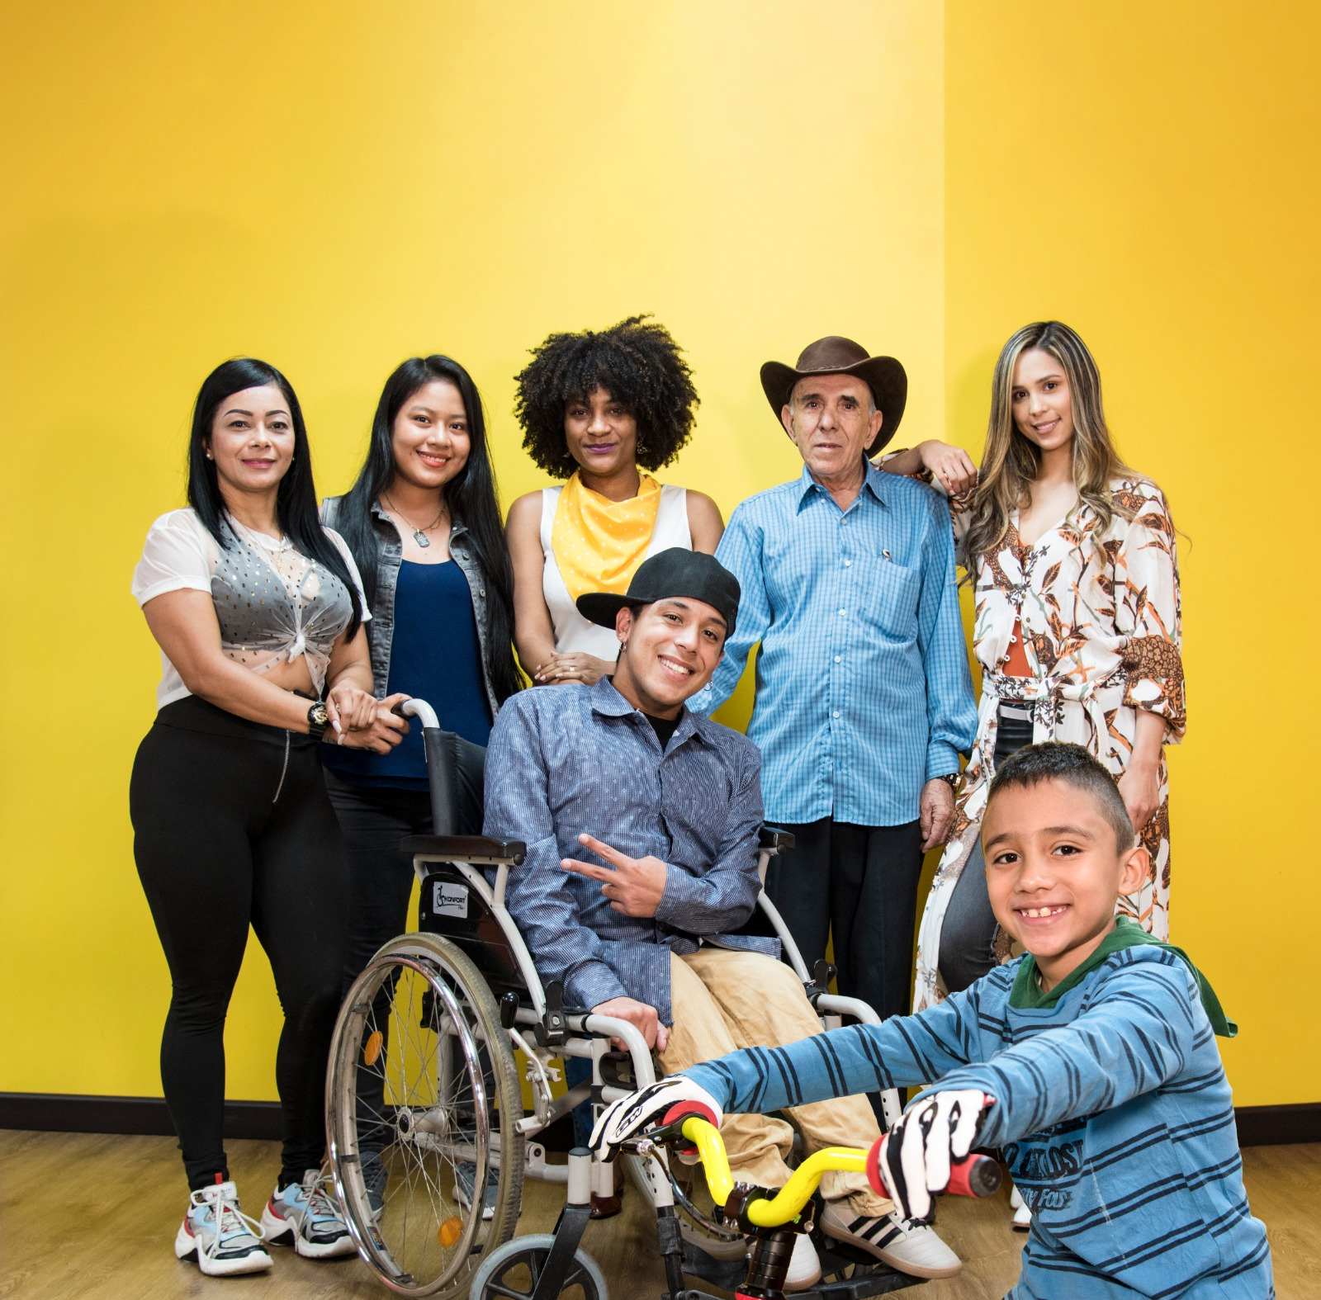
Informe de empalme
Secretaría de Inclusión Social, Familia y Derechos Humanos
Notes:
CAMBIAR FOTO POR UNA DE LA UNIDAD O EQUIPO

Slide 2
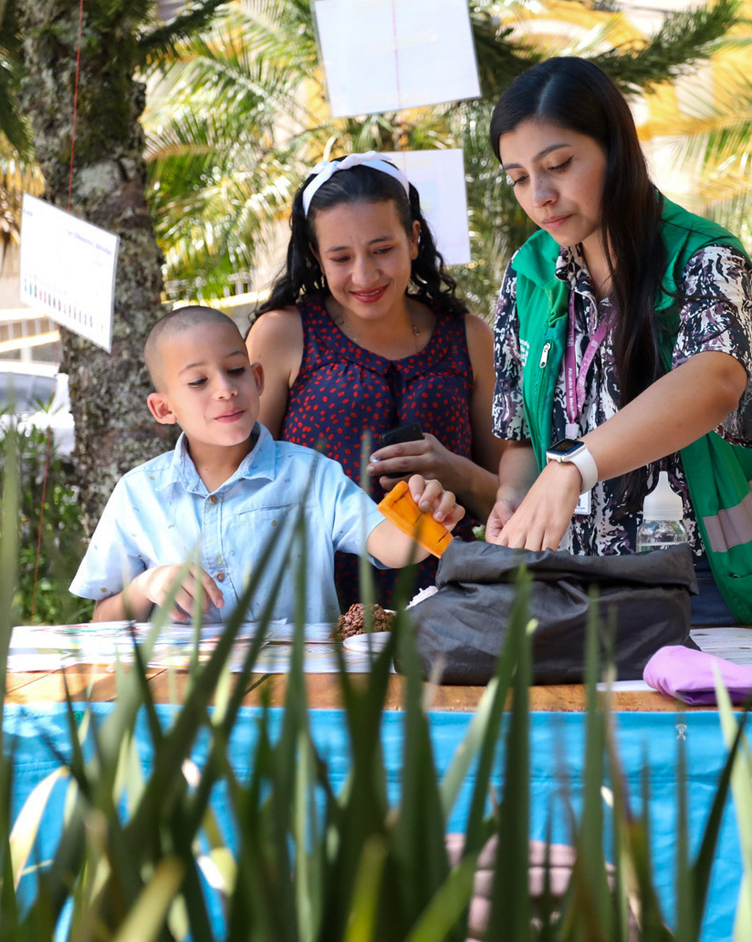
La Secretaría de Inclusión Social, Familia y Derechos Humanos – SISFDDHH, es una dependencia del nivel central que tiene como misionalidad dirigir la formulación, coordinación e implementación de políticas, planes, programas y proyectos sociales, mediante el desarrollo de estrategias de promoción, protección, restitución y garantía de los derechos humanos de los diferentes grupos poblacionales y la familia, contribuyendo al mejoramiento de su calidad de vida.
Esta búsqueda del bienestar social se hace con las comunidades, a través de la generación y acercamiento de oportunidades; para ello, la Secretaría se articula con otras entidades públicas y privadas, y orienta su acción a través de las políticas públicas sociales.

Slide 3
Organigrama
Secretaría de Inclusión Social,
Familia y Derechos Humanos
Secretaria de despacho
Unidad Adminitrativa
Enlace con Entes de Control
Asesores de despacho (2)
Subsecretaría Técnica
Subsecretaría de Grupos Poblacionales
Subsecretaría de Derechos Humanos
Equipo de Análisis y
Planeación Social
Unidad Familia Medellín
Equipo de
Discapacidad
Unidad de Protección y
Promoción de los DD. HH.
Equipo de Supervisión
y Seguimiento
Equipo de Seguridad
Alimentaria y Nutricional
Unidad de
Personas Mayores
Jardín Cementerio
Universal
Equipo de
Acompañamiento
Social y Orientación
a la Ciudadanía
Unidad de Niñez
Unidad de Programas
Sociales Especiales
Equipo de Comunicaciones

Slide 4
Presupuesto
Presupuesto Cuatrienio Funcionamiento_ Inversión
Funcionamiento | $ 64.974.462.895 | $ 60.566.330.848 | $ 53.678.453.641 | 89%
Inversión | $ 1.372.014.561.914 | $ 1.886.285.850.991 | $ 1.576.922.275.827 | 84%
Total | $ 1.436.989.024.809 | $ 1.946.852.181.839 | $ 1.630.600.729.468 | 84%
*corte al 30 de septiembre.
Detalles por vigencia
Presupuesto Discriminado
Funcionamiento - Inversión
Vigencia | Concepto | Total | Total | Total | % Ejecución
 |  | Presupuesto inicial | Presupuesto Final | Ejecución
2020 | Funcionamiento | $ 16.009.770.848 | $ 15.671.201.041 | $ 14.763.397.395 | 94%
 | Inversión | $ 317.501.711.914 | $ 429.723.112.245 | $ 383.157.359.567 | 89%
2021 | Funcionamiento | $ 15.137.727.608 | $ 13.794.664.818 | $ 13.666.520.712 | 99%
 | Inversión | $ 335.000.000.000 | $ 431.652.913.130 | $ 339.647.163.389 | 79%
2022 | Funcionamiento | $ 15.684.138.345 | $ 14.384.613.690 | $ 14.155.058.863 | 98%
 | Inversión | $ 326.712.850.000 | $ 478.895.529.050 | $ 371.948.457.549 | 78%
2023 - sep 30 | Funcionamiento | $ 18.142.826.094 | $ 16.715.851.299 | $ 11.093.476.671 | 66%
 | Inversión | $ 392.800.000.000 | $ 546.014.296.566 | $ 482.169.295.322 | 88%
 | TOTAL | $ 1.436.989.024.809 | $ 1.946.852.181.839 | $ 1.630.600.729.468 | 84%
**La ejecución de los recursos de los años 2020, 2021 y 2022 corresponden a lo pagado y facturado en esos años, no se habla de lo comprometido, porque estas obligaciones terminan con el cierre de vigencia, y la ejecución de cada año se toma solo con lo realmente pagado y facturado. Además, no se incluyen los pagos de reservas dado que en cada periodo corresponde a ejecución del año anterior.

Slide 5
Contratación
Secretaría de Inclusión Social, Familia y Derechos Humanos
Resumen contratos por modalidad – cuatrienio
Año | # y valor / Modalidad | Licitación Pública | Concurso de Méritos | Selección Abreviada | Mínima Cuantía | Contratación Directa | Régimen Especial | Total
2020 | Número de contratos | 10 | 1 | 13 | 3 | 79 | 5 | 111
 | Valor contratos | $ 104.714.595.387 | $ 4.573.276.576 | $ 13.709.016.761 | $ 175.095.500 | $ 204.714.924.952 | $ 2.084.907.541 | $ 329.971.816.717
2021 | Número de contratos | 9 | 3 | 8 | 1 | 93 | 2 | 116
 | Valor contratos | $ 111.017.691.162 | $ 3.834.460.466 | $ 17.259.237.598 | $ 85.270.676 | $ 200.144.305.425 | $ 553.456.644 | $ 332.894.421.971
2022 | Número de contratos | 13 | 3 | 12 | 0 | 106 | 0 | 134
 | Valor contratos | $267.952.424.420 | $ 5.409.924.628 | $ 54.754.012.749 | $ 0 | $ 140.831.275.680 | $ 0 | $ 468.953.637.477
2023 | Número de contratos | 4 | 1 | 8 | 1 | 161 | 0 | 175
 | Valor contratos | $ 5.842.776.600 | $ 5.129.053.292 | $ 92.794.692.507 | $ 64.923.601 | $188.383.205.546 | $ - | $ 292.214.651.546

Slide 6
Contratación
Estados de la contratación - cuatrienio
Vigencia | Estado | 2020 | 2021 | 2022 | 2023 | Total
Estado | En ejecución | 2 | 1 | 1 | 105 | 109
 | Terminado | 9 | 45 | 89 | 40 | 183
 | Liquidado | 101 | 70 | 47 | 30 | 248
 | Cedido | 0 | 6 | 6 | 2 | 14
** Corte del reporte de la información: 30 de octubre.
**Se incluyen como contratos liquidados, los de prestaciones de servicios profesionales que se encuentran terminadas y no requieren liquidación, sin embargo, como en SAP se llevan a estado liquidado se incluyen aquí como liquidados para entenderse que están cerrados.
**Los contratos Cedidos no se suman en el total de contratos ya que vienen de un contrato principal en SECOP y solo se crean con un número nuevo de contrato por temas de gestión en SAP por temas de gestión presupuestal.

Slide 7
Recurso Humano
Secretaría de Inclusión Social, Familia y Derechos Humanos (consolidado)
Dependencias | Naturaleza | Fechas | Empleos existentes | Empleos provistos | Empleos vacantes
Secretaría de Inclusión Social Familia y Derechos Humanos | Empleos de Carrera Administrativa | Al inicio de la gestión 01 de enero del 2020 | 244 | 232 | 12
 |  | Al 30 de agosto | 213 | 189 | 24
 | Empleos de Libre Nombramiento y Remoción | Al inicio de la gestión | 12 | 9 | 9
 |  | Al 30 de agosto | 12 | 12 | 0

Slide 8
Organigrama
Subsecretaría de Grupos Poblacionales
Equipo de Discapacidad
Unidad de Niñez
Equipo de Personas Mayores
trabaja por el desarrollo integral de las niñas, niños, adolescentes y sus familias por medio de procesos de promoción de sus derechos, prevención de vulneraciones.
Unidad de Programas Sociales Especiales
Equipo de Seguridad Alimentaria y Nutricional
Garantizamos el mejoramiento de las condiciones de vida de las personas mayores y sus familias, a través de planes, proyectos y estrategias de prevención, promoción, intervención, atención y asistencia, siempre con criterios de calidad, eficiencia, pertinencia y equidad.
Implementa estrategias de promoción, prevención, mitigación y superación a habitantes de calle adultos, personas afectadas por emergencias naturales y/o antrópicas, emergencias sociales, aquellas que ejercen la prostitución, orientación y atención a población migrante, refugiada, colombiana retornada y de acogida.
desarrolla proyectos que contribuyan al cumplimiento del derecho a la alimentación y nutrición de la población en situación de vulnerabilidad alimentaria y social del Distrito de Medellín, con el suministro de complemento alimentario con un aporte nutricional
Unidad Familia Medellín
Acompaña a las familias más vulnerables del Distrito Especial de
Medellín en la garantía y restablecimiento de sus derechos, a través de acciones de acompañamiento diferenciado.

Slide 9
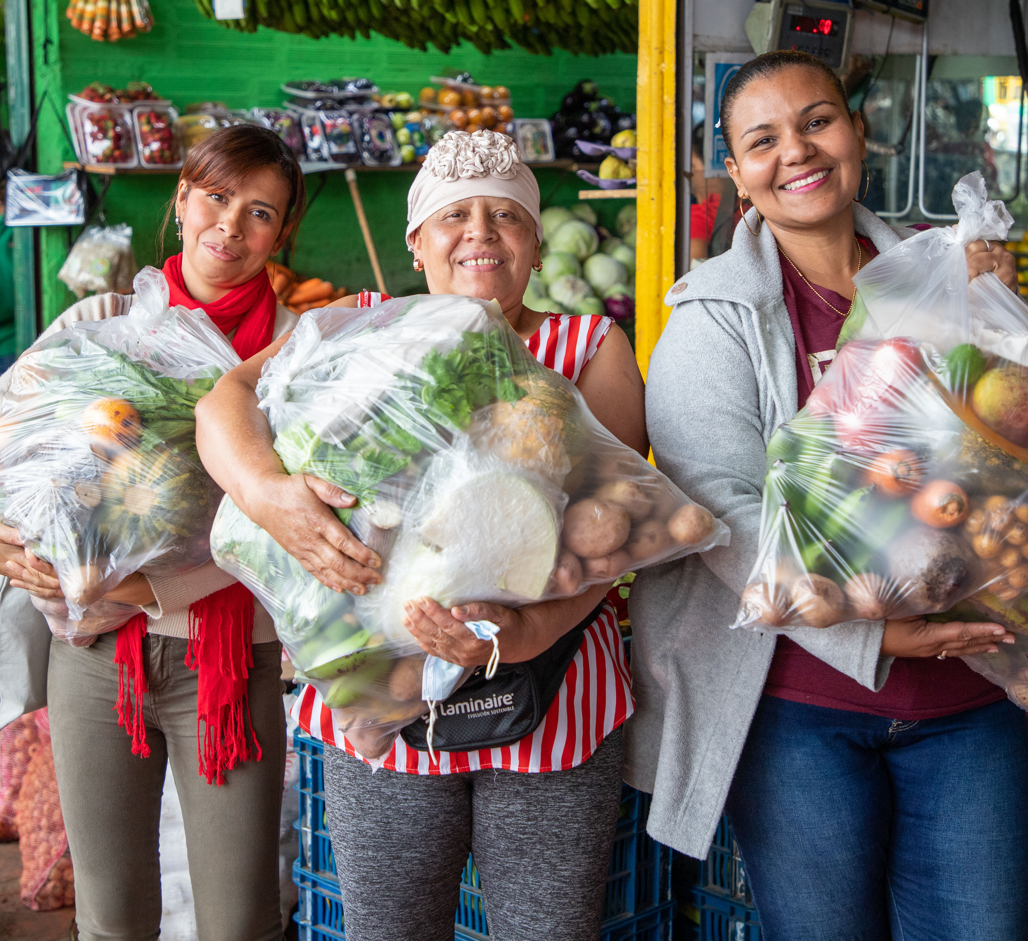
Equipo de Seguridad Alimentaria y Nutricional
Programa de Alimentación Escolar -PAE
Apoyo Nutricional a la Población Vulnerable
Política Pública y gobernanza de Seguridad Alimentaria
Fortalecimiento a la Educación Nutricional
Mejoramiento del Sistema Agroalimentario de la ciudad de Medellín
Notes:
CAMBIAR FOTO POR UNA DE LA UNIDAD O EQUIPO

Slide 10
Logros
Garantizamos con el PAE la atención diaria e ininterrumpida desde el primer día calendario escolar a 220.000 niños, niñas y adolescentes en los establecimientos educativos. Con un promedio anual de 42 millones de raciones alimentarias a población escolar del Distrito, entre 2020 y 2023, lo que equivale alrededor de 37 mil toneladas de alimentos en total.
Dando cumplimiento al Acuerdo 016 de 2020 y con enfoque de “compra pública social o socialmente responsable”, dinamizamos la economía local, generando 1.500 empleos directos, donde el 5% de las personas contratadas fueron en jóvenes, mujeres cabeza de familia.
Atendimos más de 18.000 familias vulnerables del Distrito a través de las estrategias de paquetes alimentarios, alrededor de 1.822 toneladas de alimentos 419.020 atenciones alimentarias mediante la entrega de bonos y paquetes alimentarios.
Articulamos 230 establecimientos comerciales, lo que trajo como resultado una derrama económica aproximada de $40.000 millones para el territorio.
Construimos el Observatorio de Seguridad y Soberanía Alimentaria y Nutricional de Medellín, https://gestionesanmedellin.com/observatorio.html
.

Slide 11
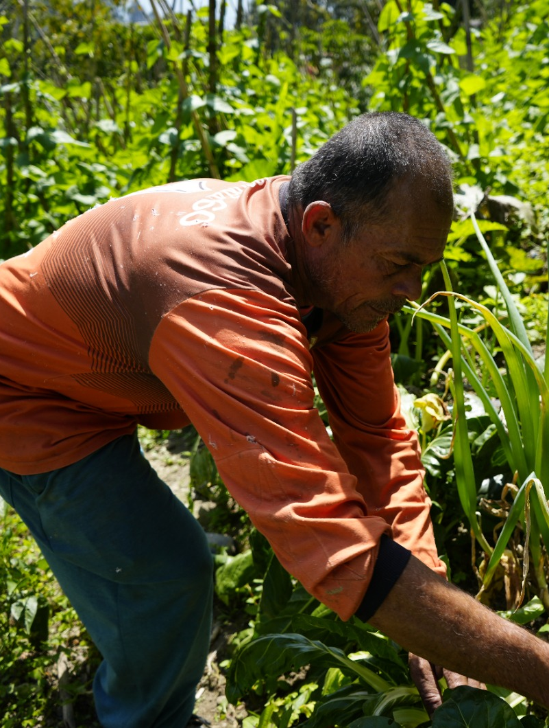
Elaboramos y le entregamos al distrito el Plan de Educación en Alimentación y Nutrición de Medellín, el cual promueve la adopción voluntaria de hábitos alimentarios saludables .
Creamos e implementamos los primeros tres Centros Zonales de Seguridad y Soberanía Alimentaria en el Distrito Especial de Medellín (San Cristóbal, San Antonio de Prado Antiguo Preventorio de Belén). Además, cuenta con un banco de semillas nativas y criollas en el cual los procesos productivos son de más duración, permitiendo procesos sostenibles en el tiempo ya que este tipo de semillas son resistentes y tienen mayor adaptabilidad.
Consolidamos por primera vez la compra de alimentos a pequeños productores locales con tiendas de barrio y supermercados dinamizando la economía local con la comercialización de más de 89 toneladas de frutas y hortalizas,

Slide 12
Hitos
Por primera vez en la historia del Programa de Alimentación Escolar, una Administración Distrital invierte en mejorar la modalidad vaso de leche, realizando un importante aporte a la Seguridad Alimentaria y Nutricional de los escolares beneficiarios. Dicha mejora aumenta el aporte nutricional del Vaso de Leche del 12% al 20% de la necesidad diaria de calorías y nutrientes de este grupo poblacional, beneficiando a más de 56 mil escolares de los establecimientos educativos del distrito.
En 2023 iniciamos una gran alianza junto a la Plaza Minorista José María Villa aprovechado más de 25 toneladas de frutas y vegetales que antes eran desperdiciados, permitiéndonos entregar 1.274 paquetes alimentarios y beneficiar a 5.000 personas.
Con esta alianza, el 80% de los hogares ha podido incluir una comida adicional al día y el 60% de hogares antes de la intervención no consumía frutas y verduras.
Consolidamos la estrategia Tiendas Saludables en articulación con la Secretaría de Salud, con el propósito de reducir la oferta de alimentos procesados y ultra procesados e incrementar el consumo de frutas.
Cualificamos a 297 tenderos de los establecimientos educativos bajo la estrategia Tiendas Saludables, a través de la implementación de buenas prácticas de manufactura, el perfil higiénico sanitario y el plan de saneamiento básico.

Slide 13
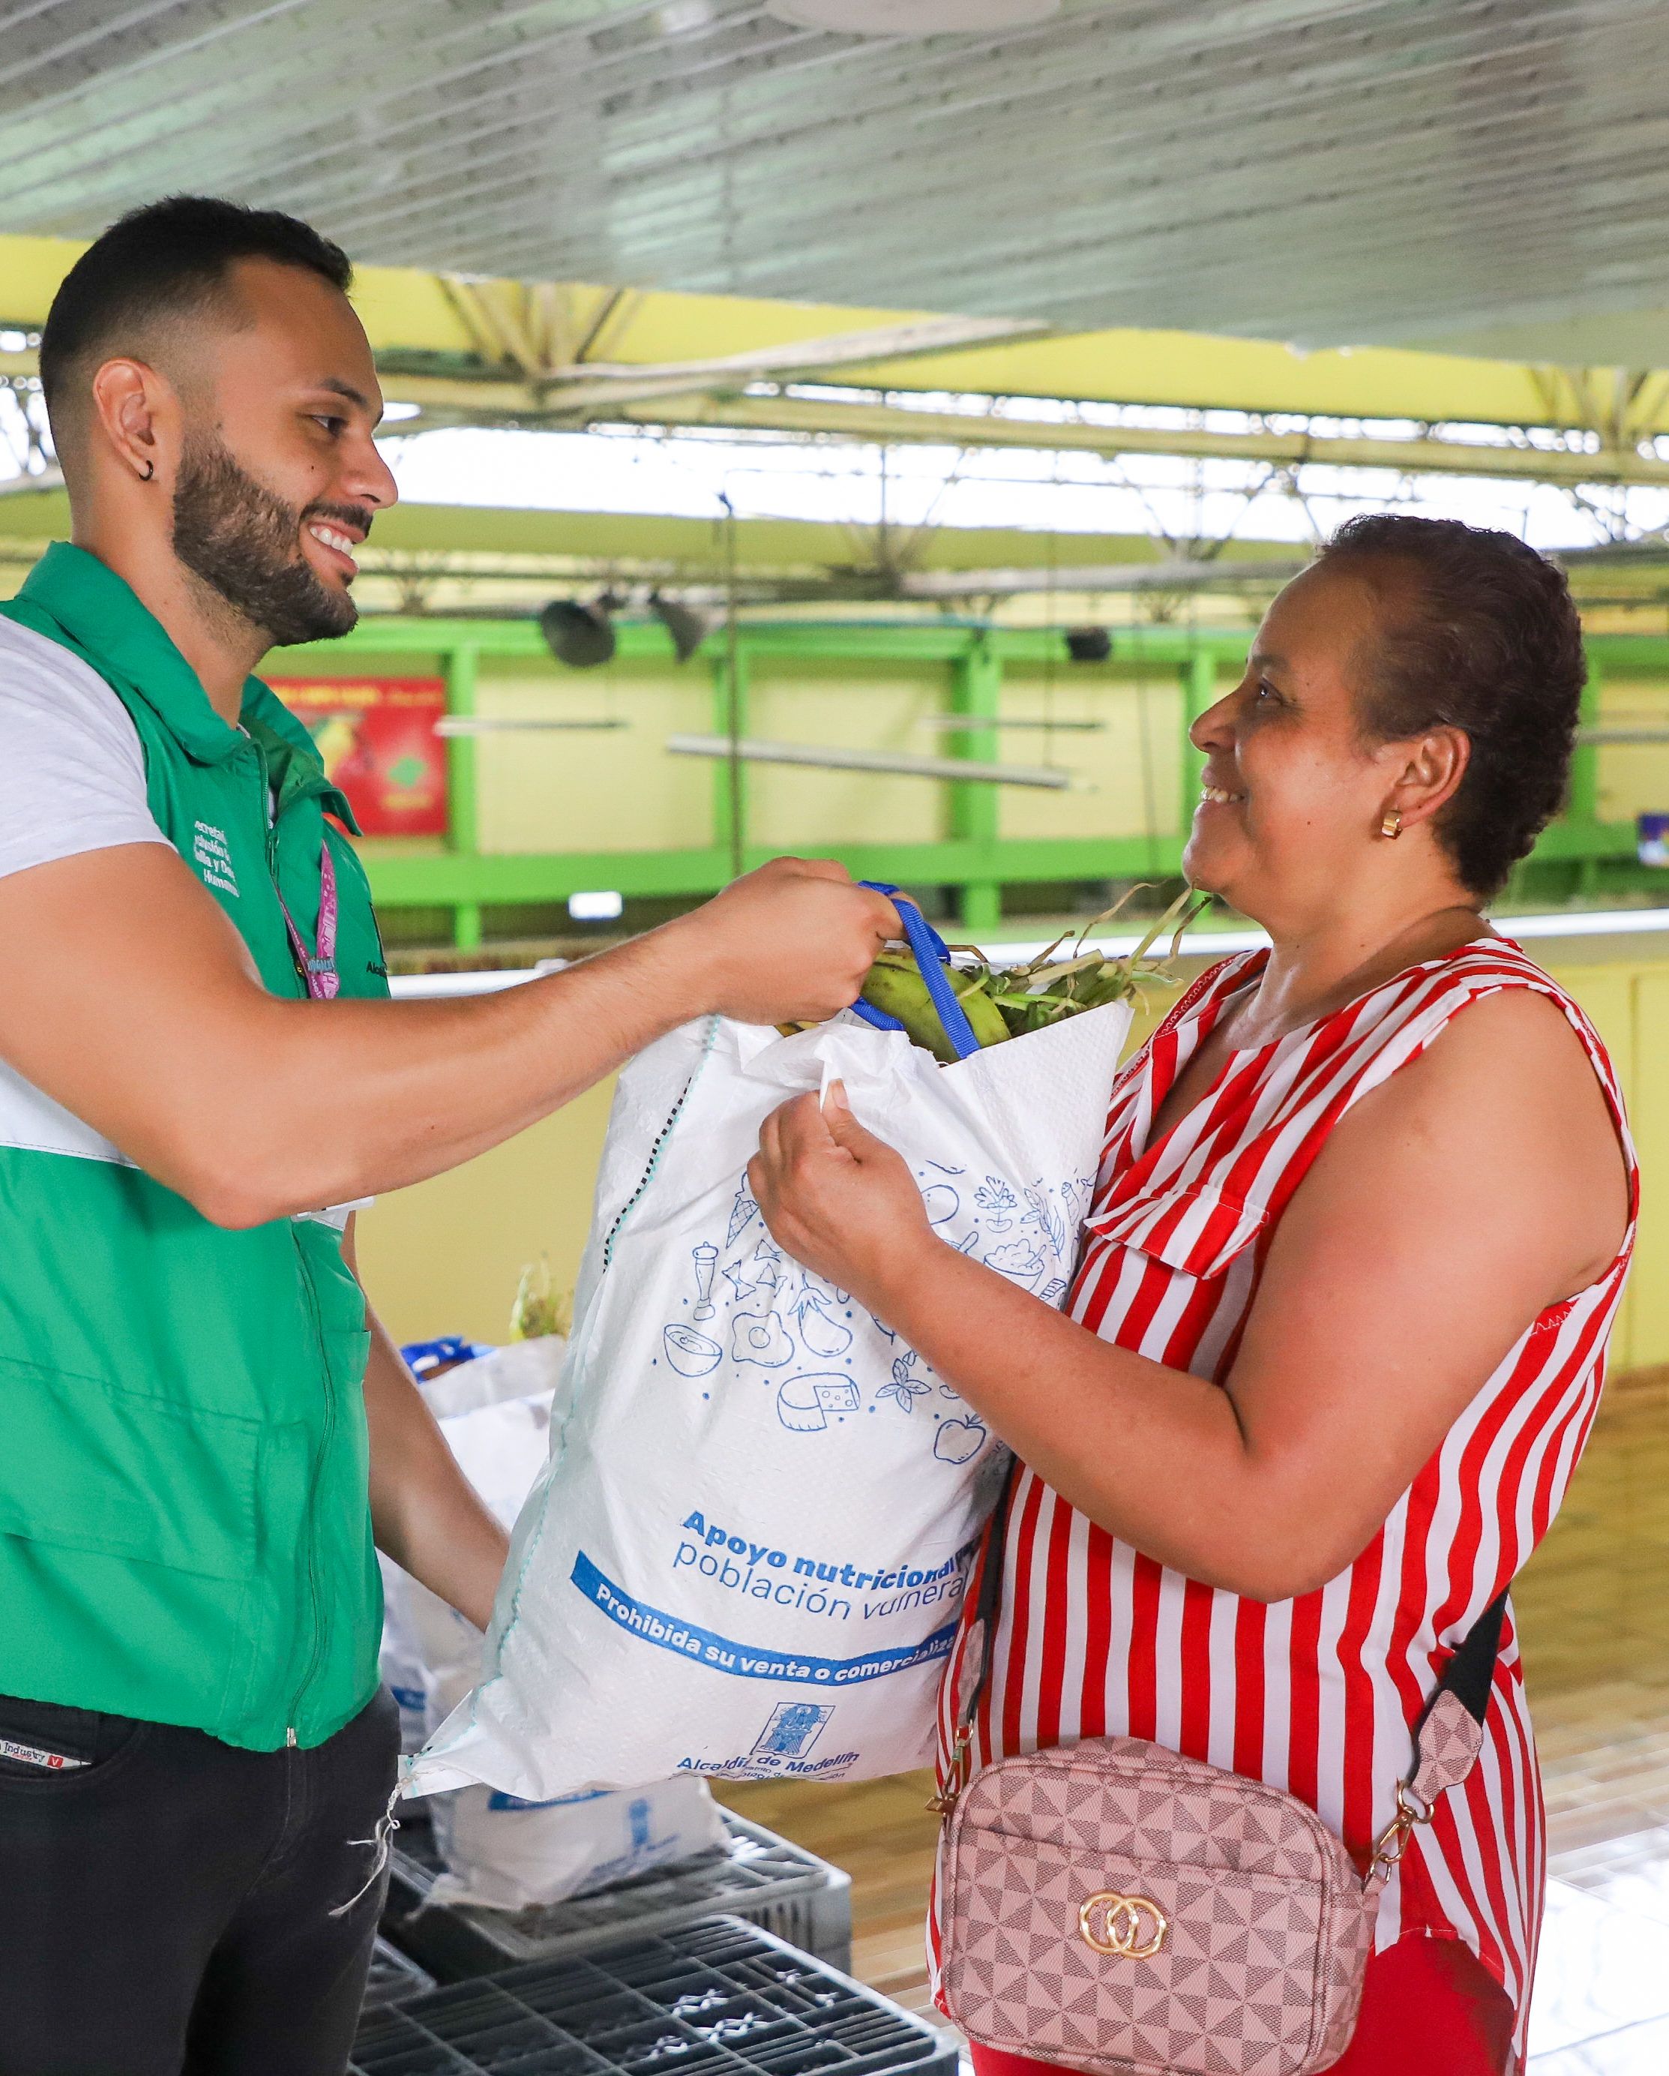

Consolidamos la estrategia Tiendas Saludables en articulación con la Secretaría de Salud, con el propósito de reducir la oferta de alimentos procesados y ultra procesados e incrementar el consumo de frutas.
Cualificamos a 297 tenderos de los establecimientos educativos bajo la estrategia Tiendas Saludables, a través de la implementación de buenas prácticas de manufactura, el perfil higiénico sanitario y el plan de saneamiento básico.
Promovimos el comercio justo mediante la creación de la primera organización de productores que integra a todos los corregimientos, denominada Cooperativa de Agricultores de los Corregimientos de Medellín (COPACORMED), para fortalecer la conexión urbano rural y la disponibilidad de alimentos saludables en la ciudad.

Slide 14
Acciones y procesos representativos
Mejora en la minuta alimentaria del PAE controlando las cantidades adicionadas de nutrientes críticos (azúcares, sodio y grasas saturadas), cumpliendo son las recomendaciones dadas por la Organización Mundial de la Salud con el fin de disminuir en los escolares la exposición a factores de riesgo de enfermedades crónicas como la diabetes, la hipertensión y la obesidad.
Implementamos acciones para la reutilización del agua de desinfección de los alimentos y utensilios en otras actividades de aseo general generando un ahorro aproximado de 3.320.000 litros de agua durante el año escolar.
Adicionalmente, recolectamos 2.521 kilos de aceite de cocina sobrante del proceso de fritura en los comedores escolares, logrando realizar un manejo amigable con el medio ambiente, y combatiendo la venta ilegal luego de procesos de filtrado y reenvasado artesanal que se convierten en un riesgo para la salud.
Iniciamos el proceso de reglamentación del Acuerdo 022 de 2020, “Política Pública en Sistema Agroalimentario”, el Acuerdo 049 de 2021, “Prevención y reducción de pérdidas y desperdicios de alimentos”.

Slide 15
En este cuatrienio le apostamos al Hambre Cero, brindamos atención integral en articulación con la Secretaría de Salud y Educación a 1.037 niños y niñas con desnutrición no escolarizados, a través de la entrega de 4.617 paquetes y 152 bonos alimentarios, garantizando su atención por un período mínimo de 5 meses y un período máximo de 12, en el que la vinculación a los programas Buen Comienzo y Crecimiento y Desarrollo , para garantizar el restablecimiento de sus derechos y la atención y el seguimiento oportuno de su condición de salud.
Despertamos la solidaridad de particulares y empresarios mediante donaciones en la pandemia por Covid-19, ejercicio que acompañamos técnicamente para la entrega de 96.308 ayudas alimentarias
Realizamos un intercambio de buenas prácticas de Política Pública en Seguridad Alimentaria y Nutricional, a través de un proceso de Cooperación Internacional Sur-Sur con el Ministerio de Desarrollo Social de Uruguay, entidad nacional que reconoce a nuestro distrito como un referente para la gestión integral y eficiente de la seguridad y la soberanía alimentaria a nivel territorial. Entre las actividades realizadas se tienen el intercambio de experiencias, la visita de los funcionarios del Ministerio de Uruguay al Distrito y la visita de los funcionarios de la Secretaría a Montevideo.

Slide 16
Asuntos importantes a tener en cuenta
Acciones que deben tener continuidad.
Asuntos que deben hacer por ley.
Dar continuidad a las acciones técnicas y logísticas del convenio con la con la Plaza Minorista José María Villa, que tiene duración de 10 años y sumar nuevas plazas de mercado.
Conservar el Sistema de Información del Equipo de Seguridad Alimentaria –SIESAN- puesto que en él reposan más de 600 mil soportes de las ejecuciones contractuales desde el año 2016 al 2023.
Continuar fortaleciendo los escenarios participativos como las Mesas Técnicas de Seguridad y Soberanía Alimentaria y Nutricional, Mesa Pública y Mesas Territoriales.
Iniciar la operación del Programa de Alimentación Escolar (PAE) desde el primer día del calendario escolar (Decreto 1852 de 2015 y Resolución 335 de 2021). Aún no se cuenta con una fecha oficial, se proyecta para el 15 de enero de 2024, adicionalmente, realizar la contratación de la interventoría del PAE de manera simultánea al inicio de la operación, para disminuir riesgos e investigaciones de los entes de control.
Continuar la articulación entre la Secretaría de Inclusión Social, Familia y Derechos Humanos y la Secretaría de Salud en el proyecto de Tiendas Escolares Saludables, regulado por la Resolución 2110 de 2021.

Slide 17
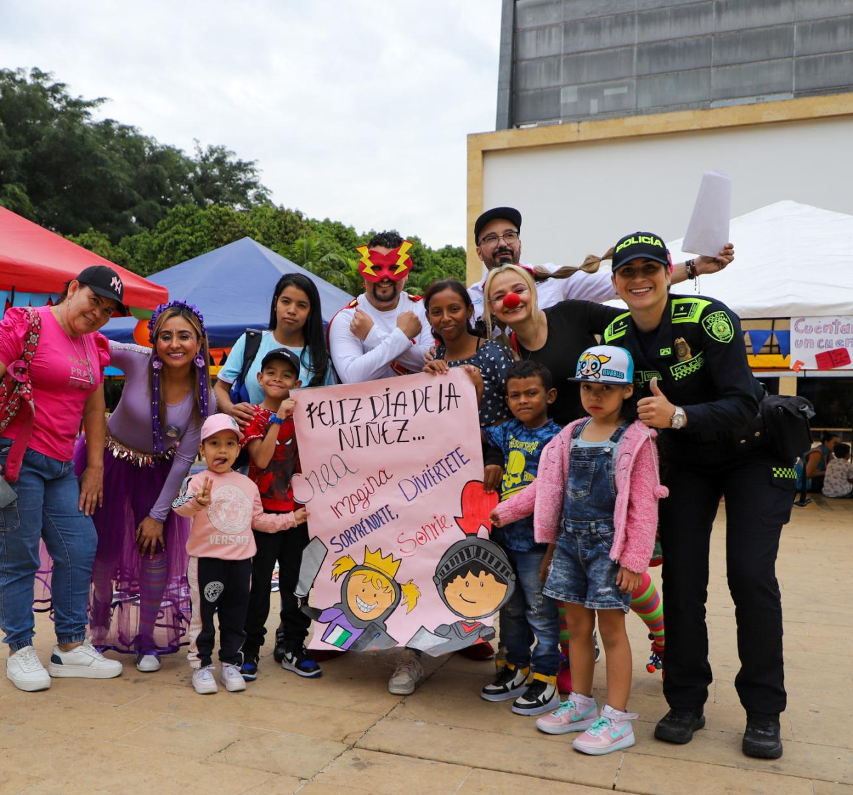
Hogar de paso 2
Unidad de Niñez y Adolescencia
Promoción de derechos
y prevención de las vulneraciones
Medellín cuida a sus niñas, niños
y adolescentes
Política Pública de Infancias y Adolescencias
Notes:
CAMBIAR FOTO POR UNA DE LA UNIDAD O EQUIPO

Slide 18
Logros
Estrategia de acompañamiento familiar a los hogares en temas de emprendimiento y empleabilidad que disminuye índices de violencia y crea entornos seguros a niñas, niños y adolescentes.
Fortalecimiento de los consejos de participación de infancia y adolescencia. Se ampliaron los rangos de participación (desde los 6 años), con enfoque diferencial (LGBTIQ+, discapacidad), y acciones de incidencia porque han hecho diagnósticos de territorio.
En el marco del fortalecimiento de la Acción Territorial se creó la Central de Casos, que
Implementamos a partir del año 2022 para la recepción, clasificación y atención de solicitudes frente a casos de presuntas situaciones de inobservancia, amenaza y/o vulneración de derechos de niñas, niños y adolescentes, logrando obtener una respuesta mucho más efectiva frente a riesgos identificados y protección oportuna a las infancias y adolescencias del Distrito.
Implementación del proceso de Competencias Productivas para el Desarrollo Económico de las Familias, en el cual se brindó asesoría, orientación, capacitación y acercamiento a la oferta de formación socio-laboral de la ciudad a adolescentes, jóvenes y sus familias, por medio de alianzas con entidades públicas y privadas, posibilitando así condiciones de vida más dignas y favorables para la garantía de derechos de la infancia y la adolescencia.

Slide 19
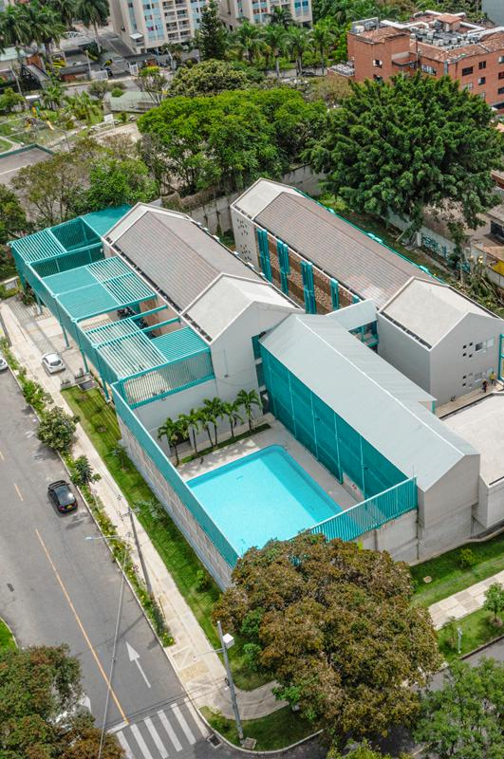
Hito: Centro de
Diagnóstico y Derivación
Dimos apertura al Centro de Diagnóstico y Derivación, donde se brinda atención digna y garante de las necesidades del momento de vida de las niñas, niños y adolescentes, idónea, especializada optimizando las condiciones de atención transitoria de NNA- niñas, niños y adolescentes que han sido vulnerados, pensando en hacer agradable su permanencia durante el restablecimiento de sus derechos en protección.
En esta nueva sede cuentan con dormitorios diferenciados por condición de género, gimnasio, teatro al aire libre, piscina, ludoteca, talleres de arte, zona de juegos, comedor, espacios apropiados para la atención psicosocial, consultorio médico, enfermería y oficinas para los procesos administrativos.

Slide 20
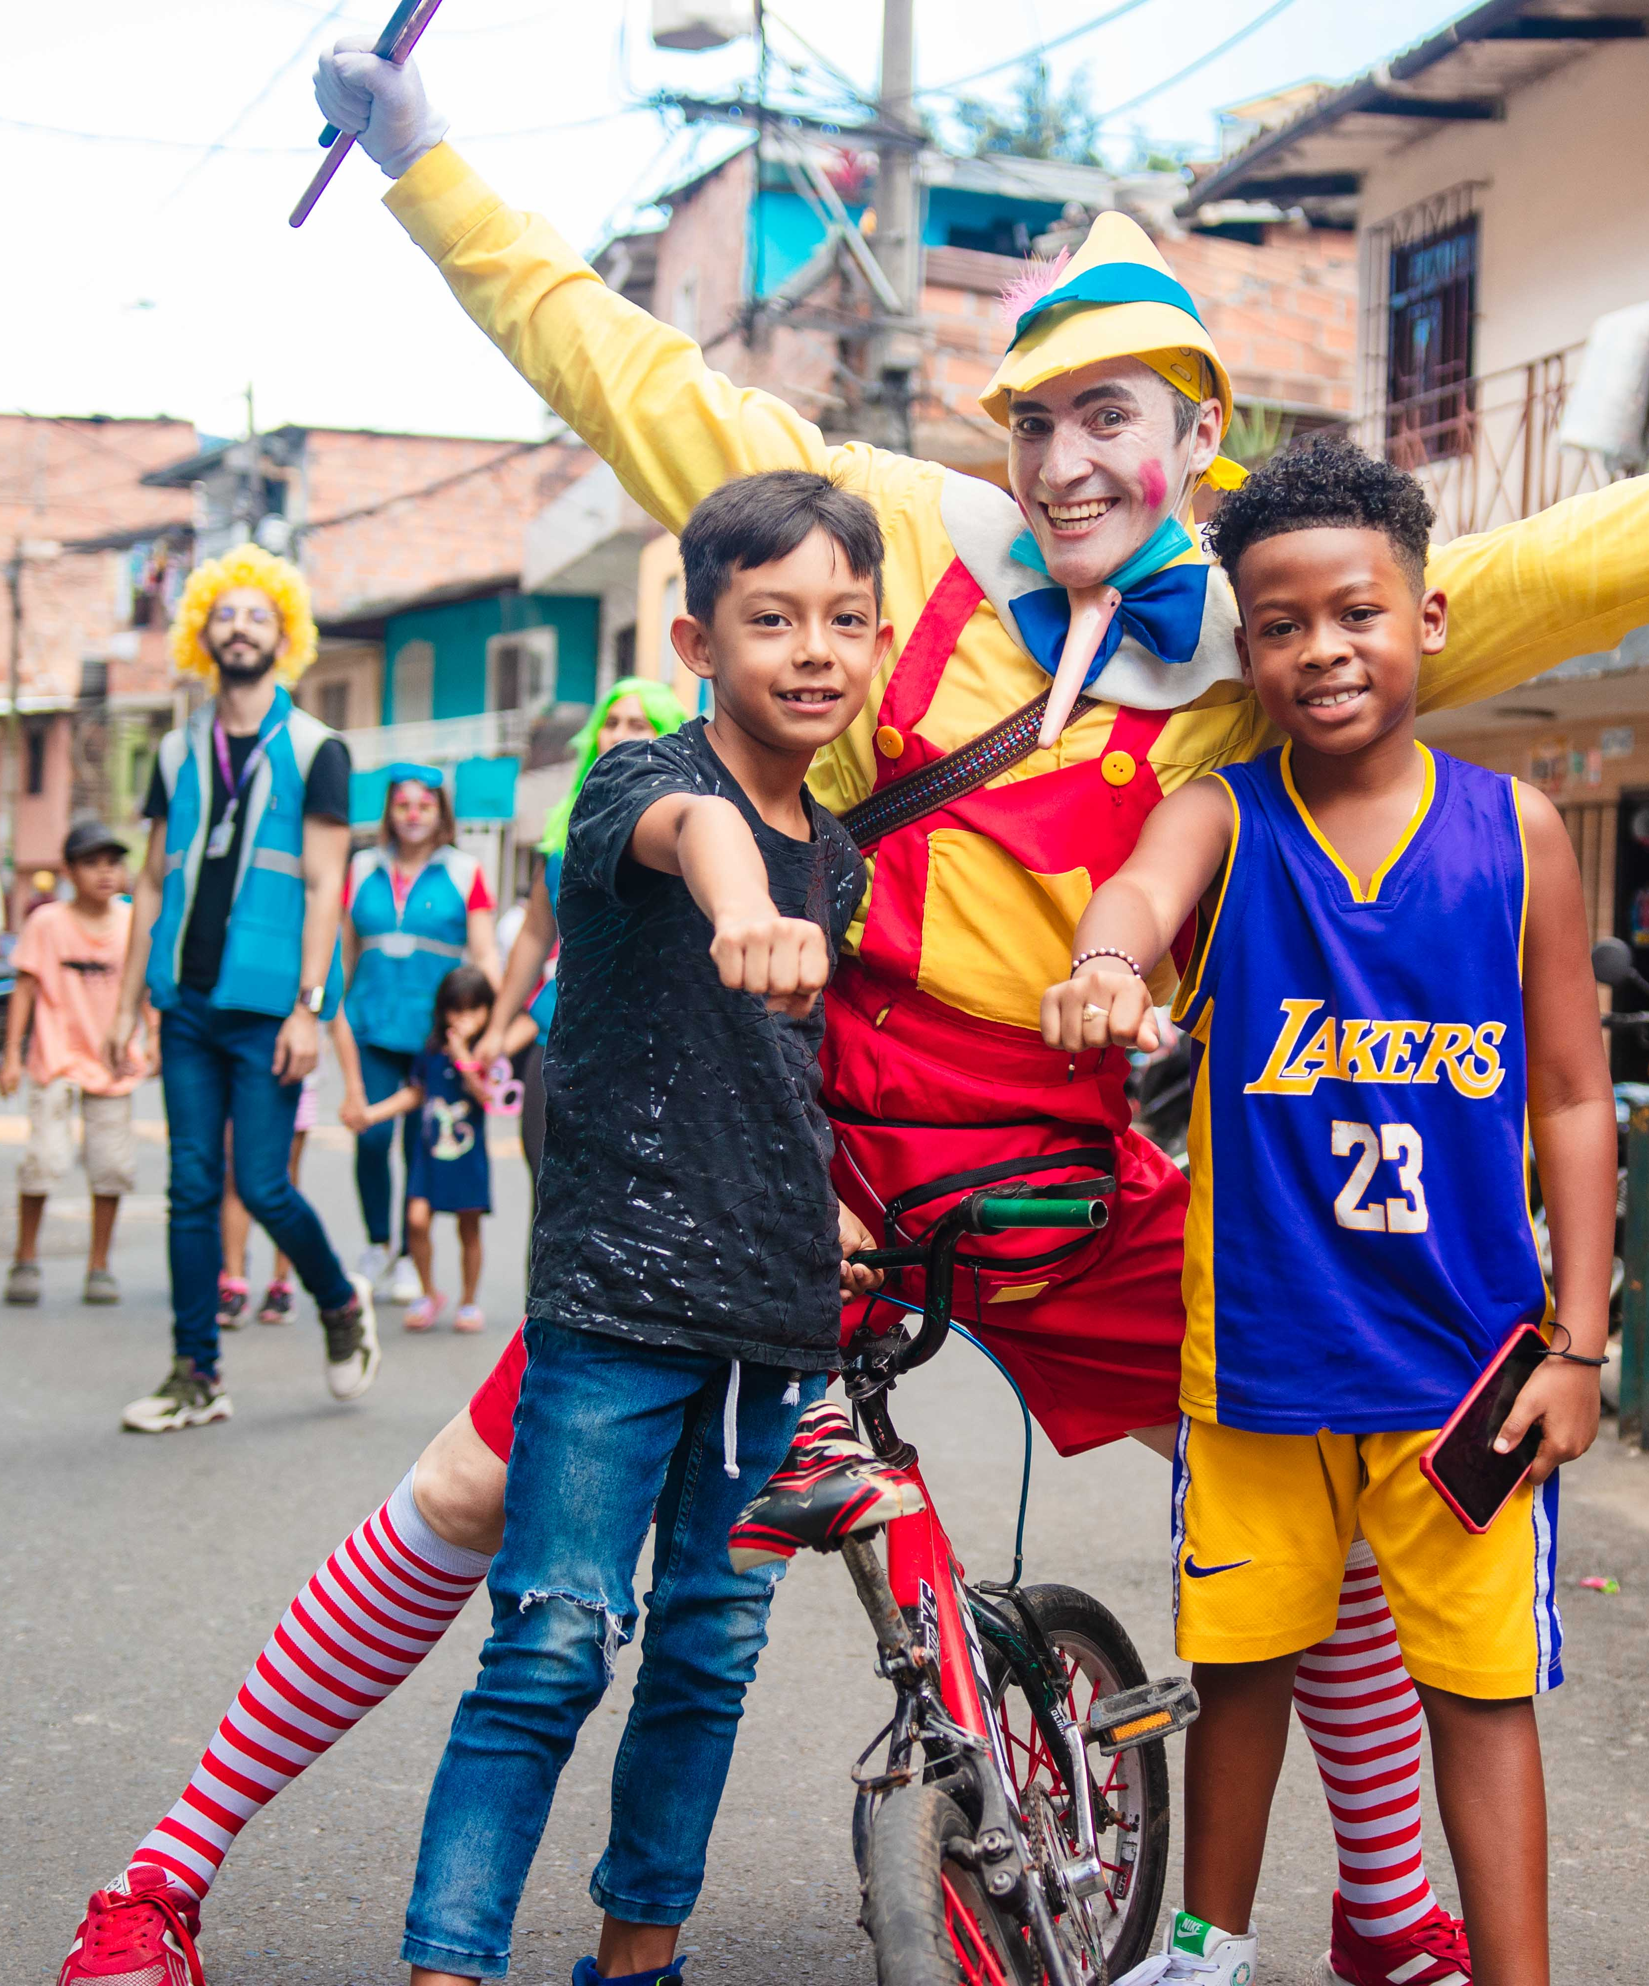
Asuntos importantes
a tener en cuenta
Fortalecer los procesos de articulación con parte del Sistema Nacional de Bienestar Familiar – SNBF para la atención integral de la infancia y la adolescencia.

Slide 21
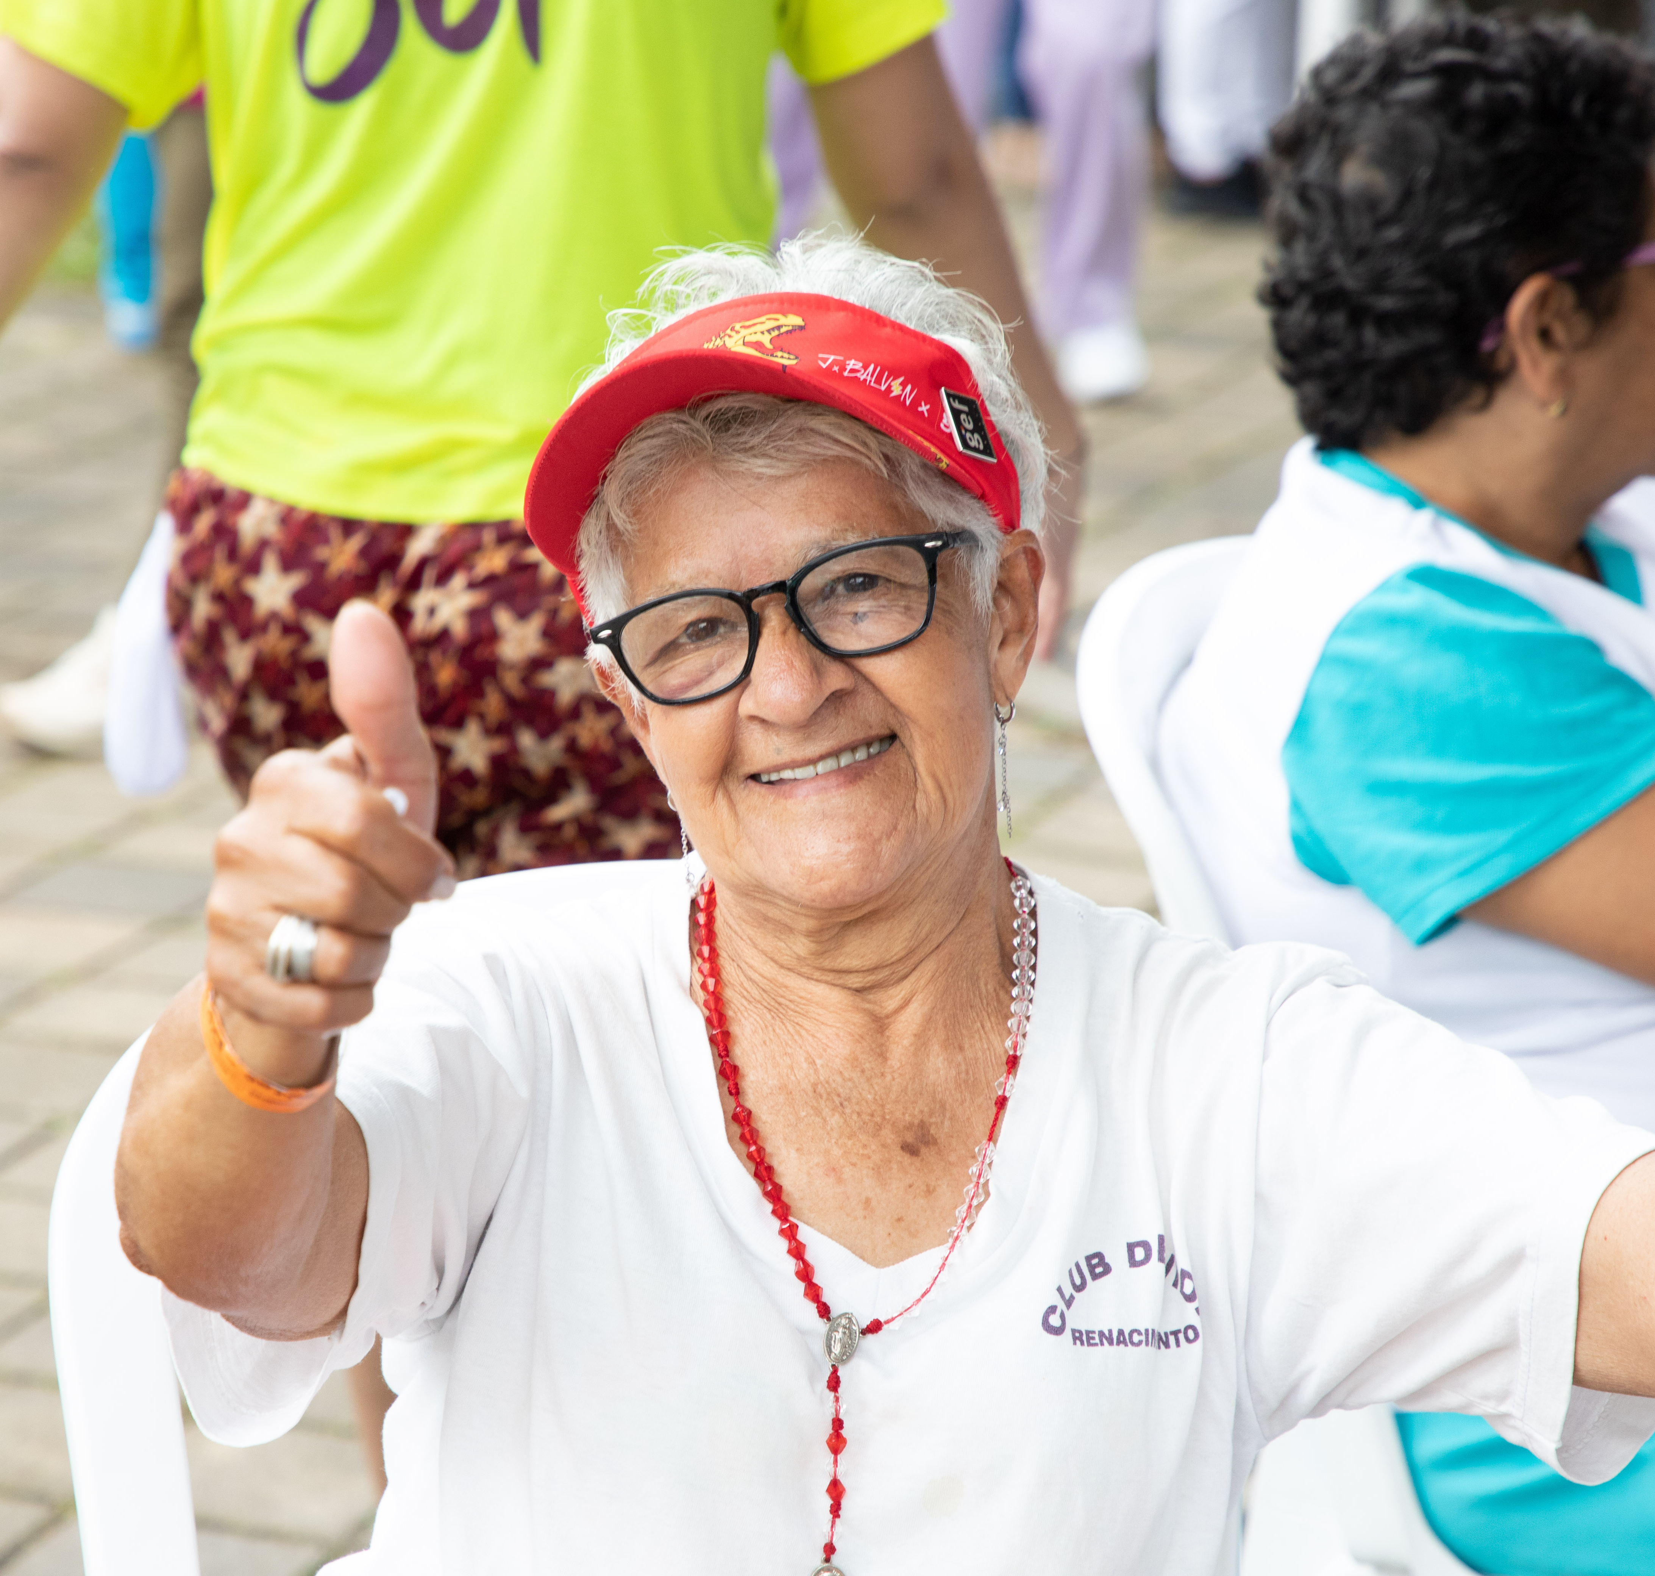
Equipo de Personas Mayores
Política Pública de Envejecimiento y Vejez
Promoción del Envejecimiento
Asistencia Social
Notes:
CAMBIAR FOTO POR UNA DE LA UNIDAD O EQUIPO

Slide 22
Logros
Somos pioneros en el país con el programa Familias Cuidadoras, logramos 4.040 atenciones de forma integral representadas en más de 170 personas mayores y sus familias en riesgo social, debilidad y vulnerabilidad. Quienes además recibieron un aporte económico de manutención por valor de $ 1’160.000 mensual.
Nos hacemos cargo de 1970 Personas Mayores del Distrito en Centros de Protección.
El Modelo de contratación unificado es el que permite agrupar los servicios por niveles de riego logrando que cuando se haga necesaria la rotación de un usuario entre servicios en el mismo lote se realice de manera fácil y oportuna, ya el servicio se homologó y se hace exigible el cumplimiento de los mismos estándares de calidad en cualquier sede, redundando esto en la eliminación del ingreso de usuarios que ya están en el sistema a listas de espera del mismo sistema pero bajo otros modelos de atención.
Recomendaciones
La ampliación de cupos en la estrategia Familias Cuidadoras pueden posibilitar la optimización del recurso para la atención de personas en lista de espera del servicio de Larga Estancia.

Slide 23
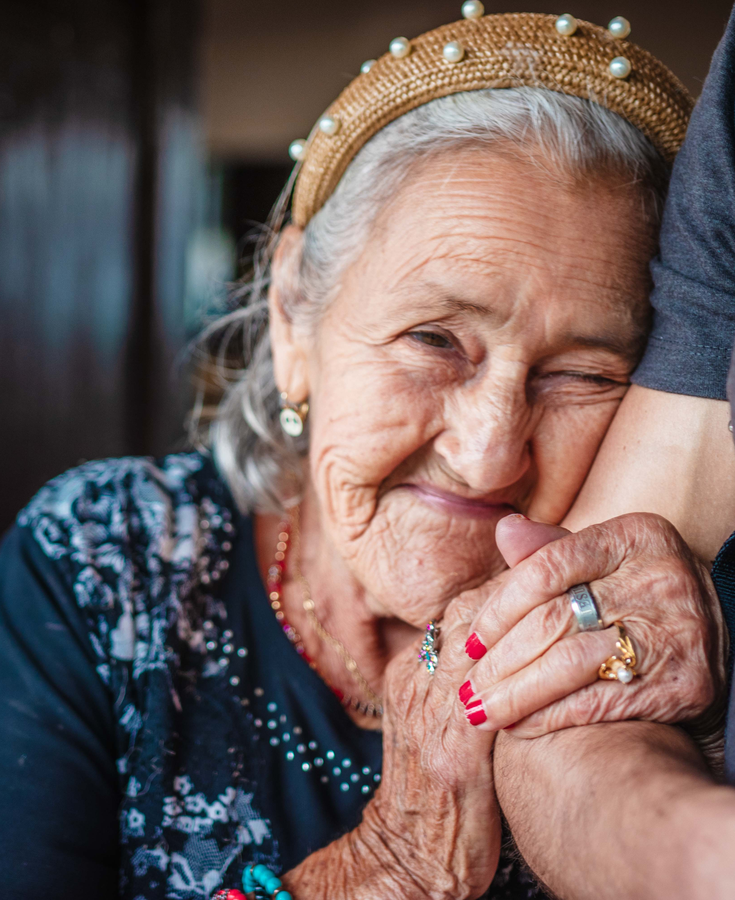
Asuntos importantes
a tener en cuenta
Revisar estrategias para aumentar Familias Cuidadoras y disminuir servicios de institucionalización y Dormitorio con la finalidad de dar cumplimiento a la Política Pública de lineamientos de independencia y autonomía de las personas mayores y garantizarles entorno familiar y seguro para el desarrollo de l envejecimiento digno.
De no hacerlo, diseñar estrategia que permita la disminución de largas listas de esperas que tenemos para los procesos de larga estancia y dormitorio social

Slide 24
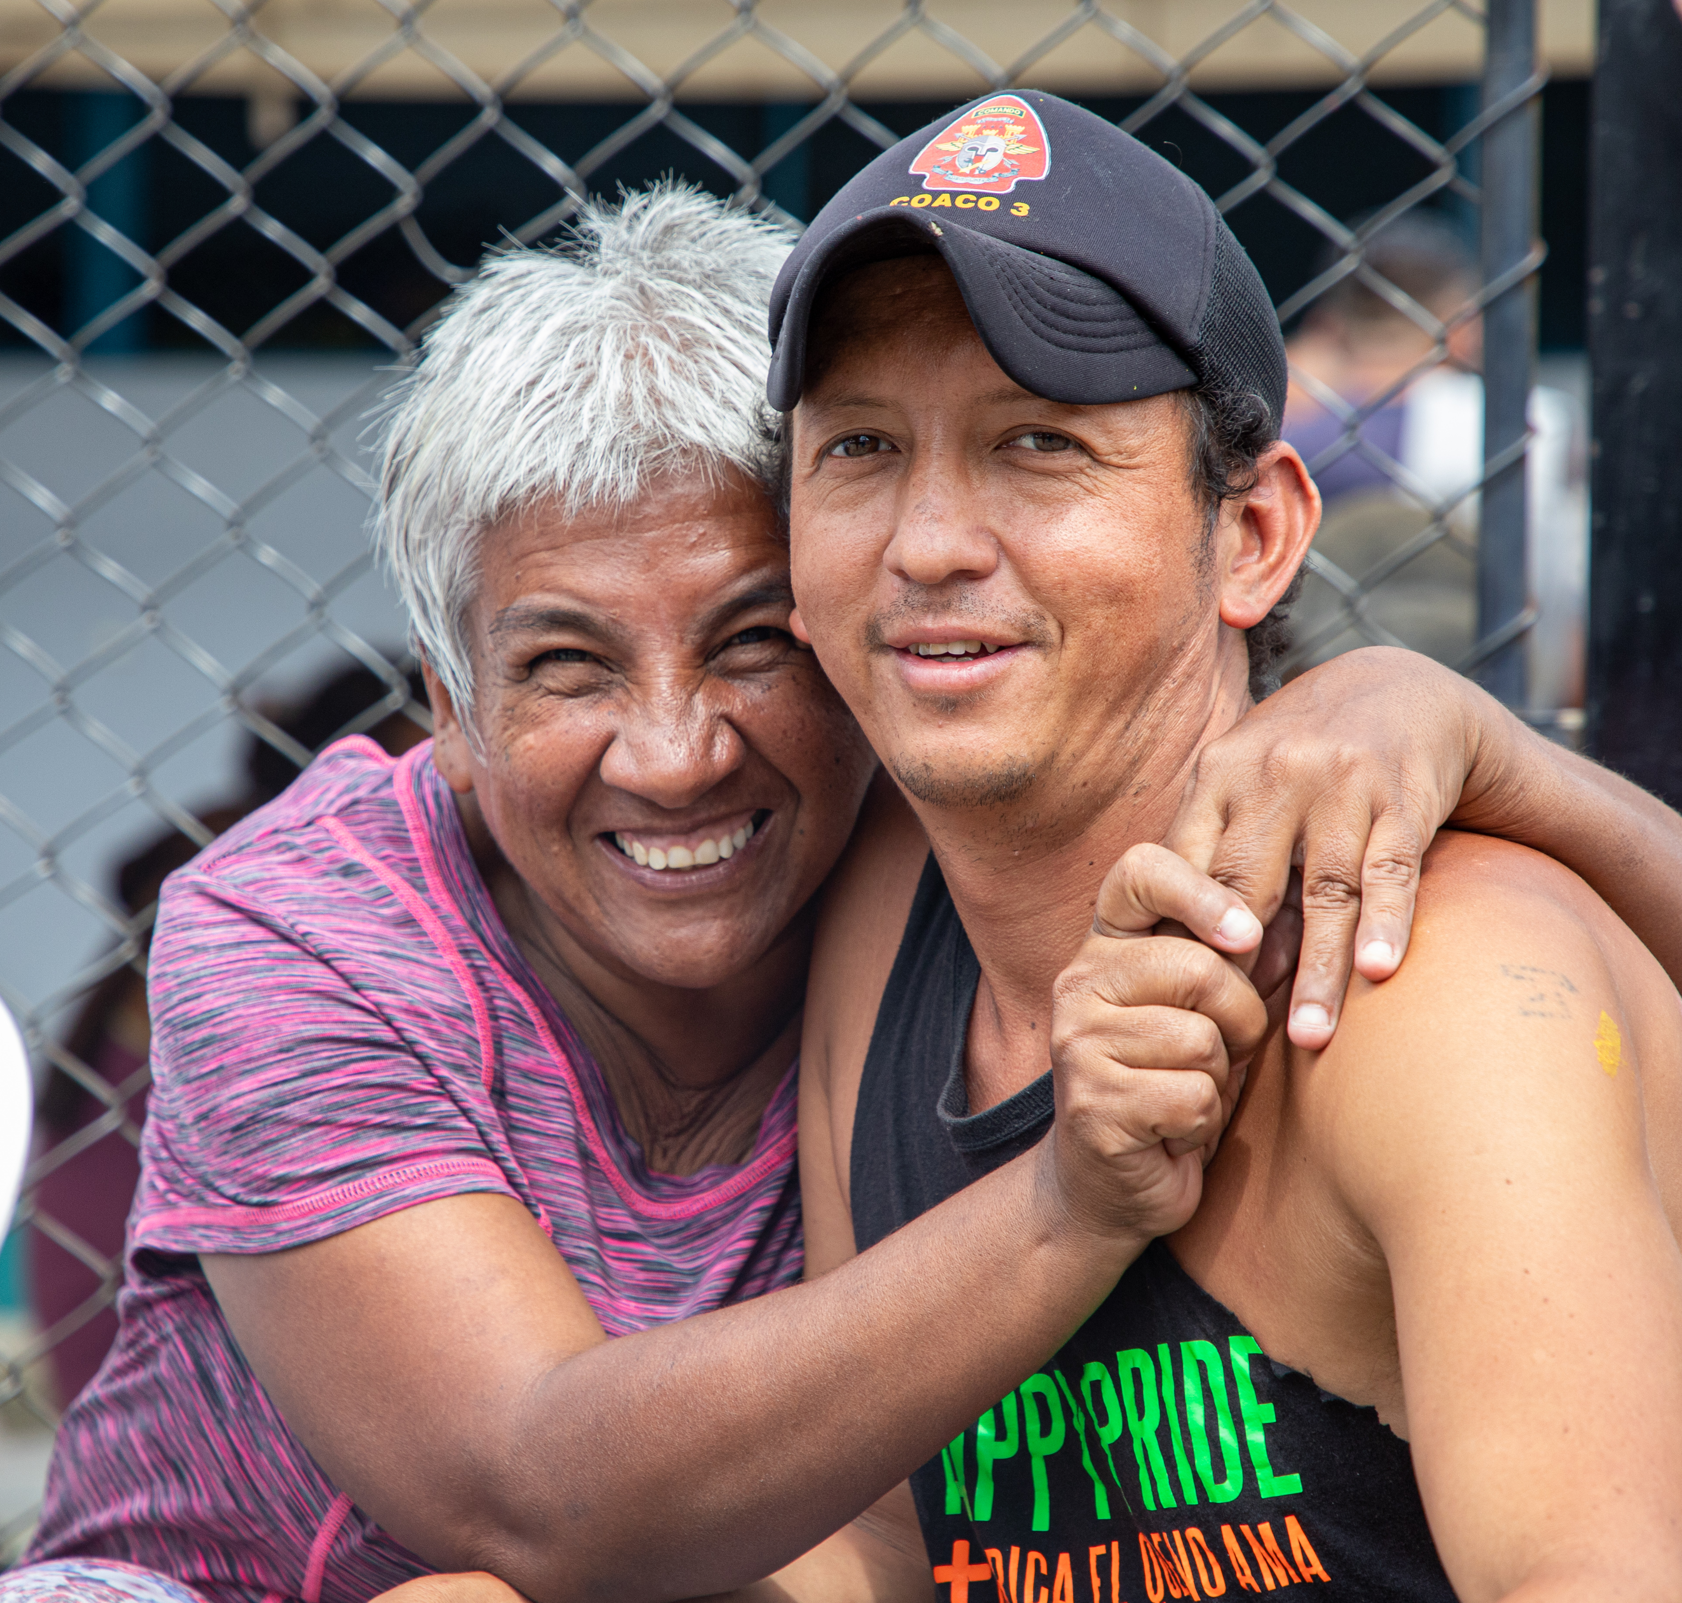
Unidad de Programas Sociales Especiales
Sistema Habitante de Calle
Atención a Emergencias
Atención a Personas en Ejercicio de Prostitución
Atención a Población Migrante, Refugiada y de Acogida
Notes:
CAMBIAR FOTO POR UNA DE LA UNIDAD O EQUIPO

Slide 25
Logros
Durante la pandemia por COVID se implementaron 3 albergues temporales logrando 4.254 atenciones,
Durante la pandemia, dimos apertura a 4 centros transitorios en zonas estratégicas para esta población alcanzando más de 99.547 atenciones. Actualmente se encuentran en funcionamiento 2 de ellos: Reconstruyendo mi Vida y El San Juan.
Creamos la estrategia de “Auxilio Habitacional”, la cual, ha proporcionado a través del componente “Techo” una solución de vivienda temporal para las familias que se encuentren en riesgo o en calle, beneficiando 4.257 personas.
Aumentamos un 25% las atenciones básicas de ciudadanos habitantes de/en calle durante el cuatrienio logrando llegar a 36.687 personas, asimismo logramos 2.250 habitantes de/en calle se vincularan con atenciones de los s procesos de resocialización, donde 500 de ellas acceden por año a formación ocupacional logrando reestablecer los proyectos de vida de 507 personas durante el cuatrienio.
Atendimos de manera exitosa las emergencias que durante el cuatrienio se triplicaron según histórico de atenciones y fortalecimos la Línea 123 Social, duplicando el personal de atención.
Creamos el Módulo 123 Migrante y 123 Diverso para dar atención con enfoque diferencial a estas población.

Slide 26
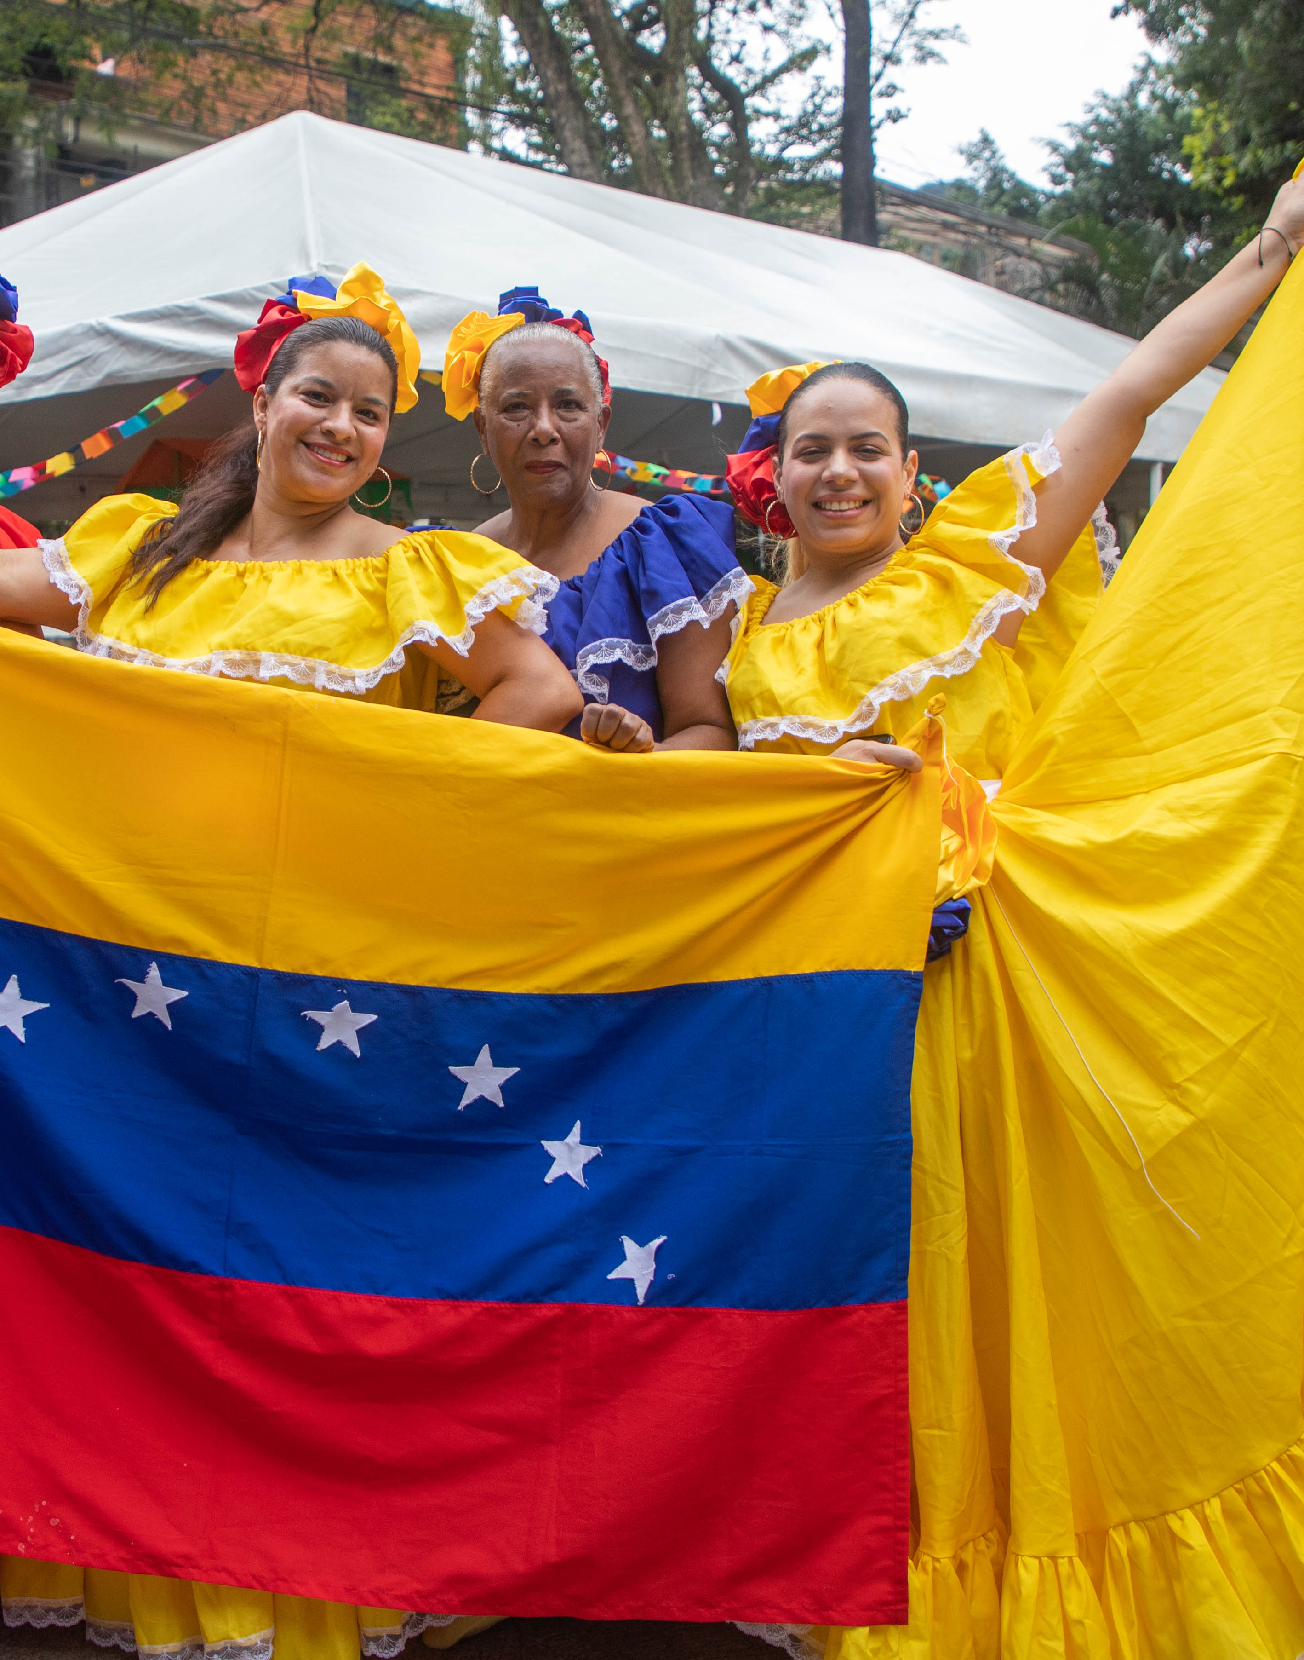
Hitos
Creamos el Intégrate, Centro de Atención para la población migrante, refugiada, retornada y de acogida, en articulación con cooperación internacional. Desde allí, la población accede a la oferta pública nacional y local en servicios como regularización de la situación, medios de vida, salud, empleabilidad, emprendimiento, educación, acompañamiento psicosocial, acompañamiento jurídico, cultura, juventud, entre otros. Este centro presta servicio desde el 01 de julio de 2022 y registra más de 14.000 atenciones a esta población.
Somos pioneros a nivel nacional en el diseño y formulación de la Política Pública Migratoria y creamos la Mesa Migratoria.

Slide 27
Oportunidades o acciones de mejora
Es necesario generar nuevos programas especiales para la población vulnerable; que incluyan rutas para el acceso a servicio en salud general, mental/psiquiátrica y odontológica, permitiendo diagnósticos tempranos e intervenciones oportunas.
Se debe complementar el proceso de resocialización con rehabilitación, pues parte del gran impacto en esta población corresponde a problemas de adicción y para obtener un tratamiento exitoso y sostenible en el tiempo, es necesario tratar el consumo de Sustancias Psicoactivas.
Además de las campañas de No Limosna es necesario generar estrategias comunicacionales de prevención sobre la habitanza en calle a través del fortalecimiento de factores protectores desde los diferentes entornos; familiares, comunitarios y escolares; esto por medio de jornadas de concientización, testimonios, casos de éxito, pasantías en territorio entre otras.
Se deben reestructurar los requisitos para que las familias afectadas por emergencias naturales o antrópicas puedan acceder de manera efectiva a la oferta que ofrece el Instituto Social de Vivienda y Hábitat de Medellín -ISVIMED-.
La Secretaría de Inclusión Social, Familia y Derechos Humanos debería disponer de su propio módulo o desarrollo para el registro de la información asociado a las atenciones, articulado a Icad (Intergraph Computer-Aided Dispatc -sistema de información de registro de emergencias que hace parte de la línea 123 social-).

Slide 28
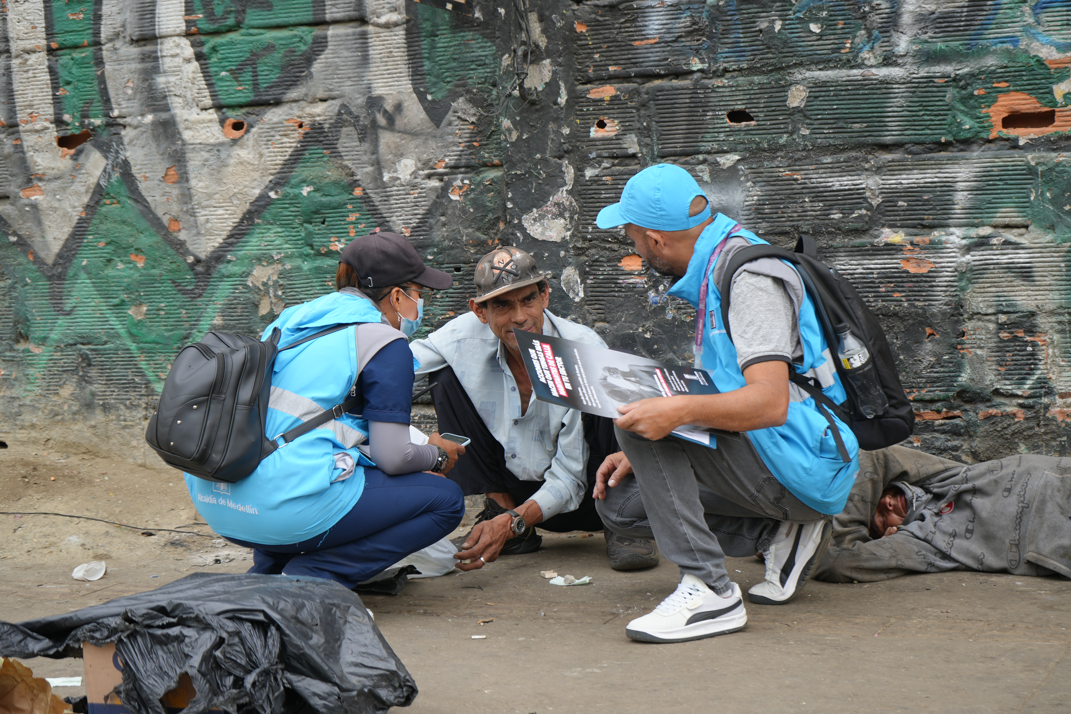
Es importante documentar y formalizar las acciones de este proyecto para atención a migrantes desde el sistema general de calidad
Se requiere incluir variables de identificación y caracterización de la población migrante, refugiada y retornada en todas la herramientas que consolidan los datos de atención del distrito
Implementar sistema de información que permita la optimización, custodia y manejo de los datos de manera ágil y confiable, teniendo en cuenta que es un público fluctuante y que no suele tener acceso a sus documentos.
Creamos la sala lúdica para atender a los menores que llegan a la sede acompañando a las personas en ejercicio de prostitución.
Ampliar la estrategia de seguimiento y acompañamiento al egresado, que le permita a aquellas personas que gracias al proyecto mejoran sus condiciones de vida, mantener los logros alcanzados.

Slide 29
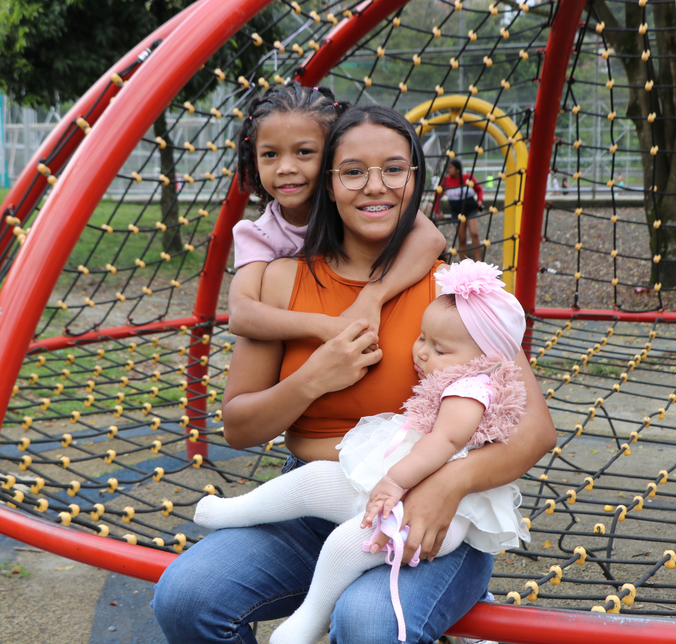
Unidad Familia Medellín
Acompañamiento Familiar
Volver a casa
Centros Integrales de Familia
Escuela para la Inclusión
Notes:
CAMBIAR FOTO POR UNA DE LA UNIDAD O EQUIPO

Slide 30
Logros
Durante la Medellín Futuro, entre el 2020 y 2023, se logró llegar a las 16 comunas y 5 corregimientos con las Mesas Territoriales de Familia, aumentando la participación de las personas en territorio pasando de 6 Mesas del 2019 a 21 mesas conformadas en el 2023.
Cinco Centros Integrales de Familia itinerantes implementados en el año 2022, se acercaron 604 oportunidades y se brindó acompañamiento psicosocial a 121 usuarios.
Fortalecimos la estrategia ampliando la cobertura a otra población en riesgo diferente de personas mayores y habitantes de calle, tales como personas privadas de la libertad, población en riesgo de consumo de sustancias psicoactivas y/o inclusión en grupos delincuenciales organizados.
Logramos incluir procesos de formación en competencias básicas, ciudadanas y laborales en el Presupuesto Participativo
Creamos el Observatorio de Familia, un grupo interdisciplinario que investiga las condiciones de vida de las familias de la ciudad, caracterizando y recolectando información de las dinámicas y problemáticas que se viven. Esto permite focalizar acciones que fortalezcan el acceso y garantía de los derechos.

Slide 31
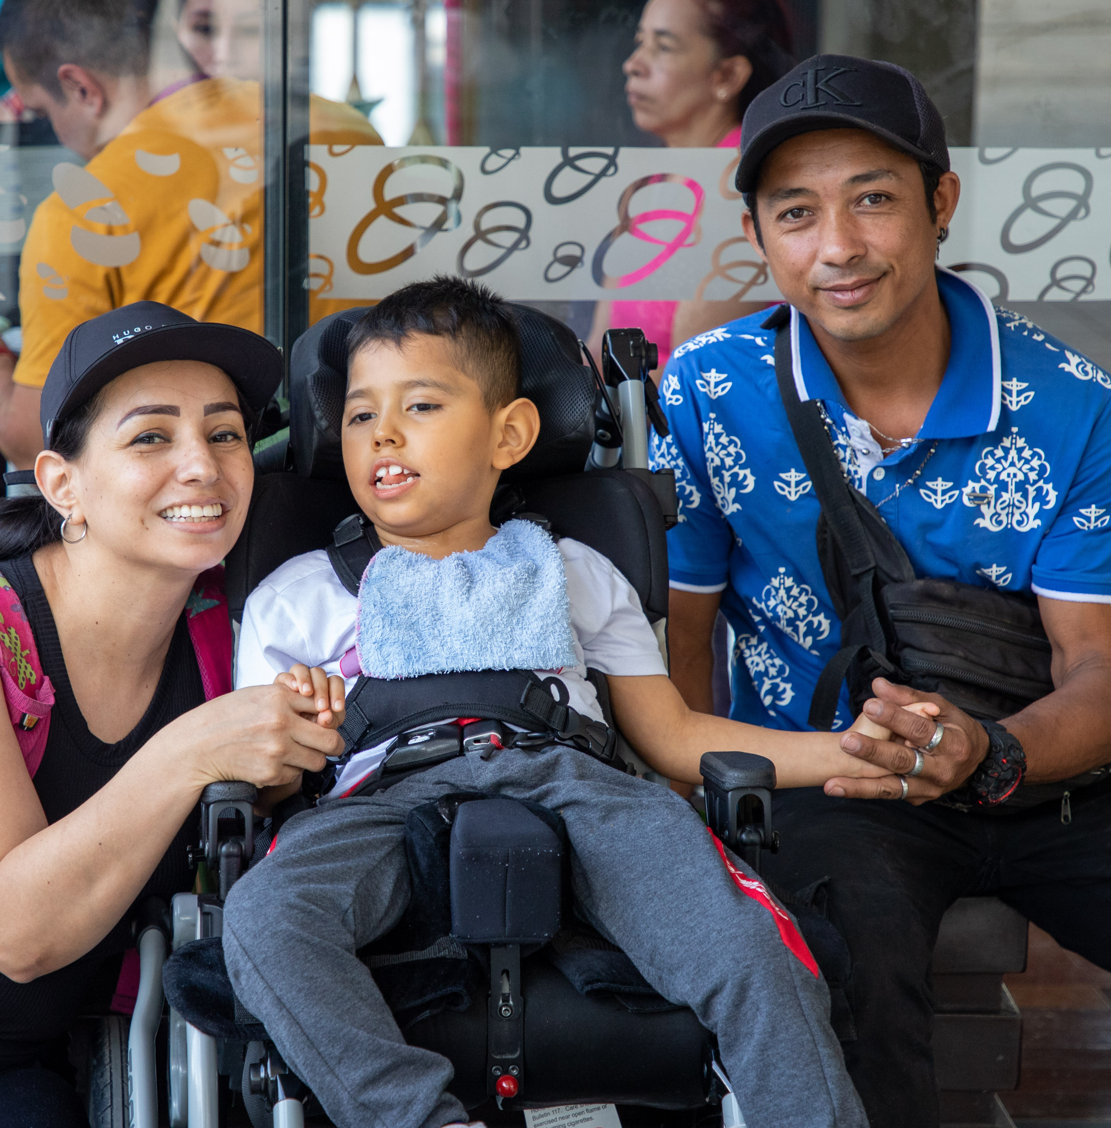
Atención integral a personas con discapacidad severa
Ser Capaz en Casa
Equipo de Discapacidad
Estrategias para la Inclusión
Acompañamiento en
accesibilidad y diseño universal
Orientación Sociolaboral
Emprendimiento para personas con discapacidad y personas cuidadoras
Acompañamiento psicosocial a personas con discapacidad y personas cuidadoras
Apoyo Económico para personas con discapacidad
Rehabilitación funcional y vida independiente para personas con discapacidad
Atención integral a personas con discapacidad severa
Ser Capaz en Casa
Centro Integrado
Notes:
CAMBIAR FOTO POR UNA DE LA UNIDAD O EQUIPO

Slide 32
Logros
Proceso de Postulaciones Virtual: implementamos con éxito un proceso de postulaciones en línea, permitiendo a las personas acceder a servicios desde sus hogares y promoviendo la autogestión y corresponsabilidad.
Comité de Accesibilidad de Medellín (CAME): creamos este comité como el principal órgano consultivo en temas de accesibilidad, conformado por representantes institucionales y personas con discapacidad validadoras de la accesibilidad en el Distrito, siendo un enfoque único en el país.
Visibilizamos la labor del cuidado y creamos entornos de autocuidado para las personas cuidadoras mediante talleres, respiros familiares, acciones de relevo y formalizamos el Comité Técnico Distrital de Personas Cuidadoras, siendo el primero en Colombia. Con ello elaboramos el plan de acción de la Política Pública para Personas Cuidadoras y brindamos estrategias a las personas cuidadoras para la toma de decisiones.

Slide 33
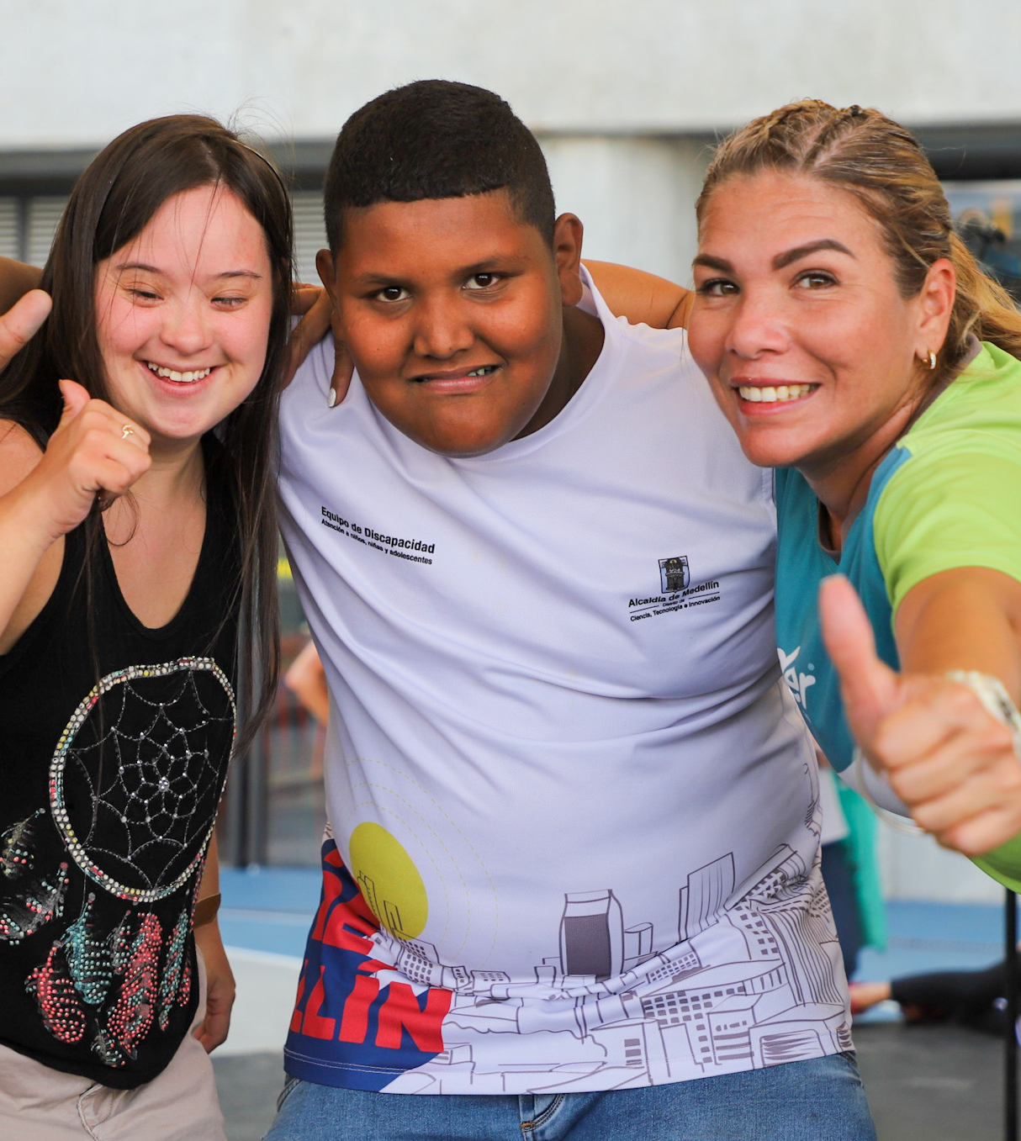
Recomendaciones
Ampliar la oferta institucional en recursos y capacidad de atención debido a que con la última caracterización del Ministerio de salud del año 2020, en Medellín existen 78,287 personas con discapacidad y cada año se postulan aproximadamente 12.000. Quedando sin atención gran parte de la población con discapacidad.

Slide 34
Subsecretaría de Derechos Humanos
Unidad de promoción, prevención y protección de los derechos humanos
Lider de programa
Lider de proyecto
Sistema Distrital de Derechos Humanos
Componente de Prevención y Promoción de Derechos Humanos
Componente Reivindicando Derechos
Componente de Derechos Humanos con ALMA de ciudad
Equipo Jardín Cementerio Universal
Componente de Dignificación Humana
Componente administrativo y financiero

Slide 35
Logros
Creación de Mesa Distrital de Derechos Humanos de NNA, reconociendo que estos tienen una voz que debe ser escuchada y amplificada, logrando a través de su formación la promoción de una cultura en derechos humanos y prevención de vulneración de los mismo.
Se dio apertura a “Casa Niquitao” buscando el acercamiento a las comunidades y la permanencia territorial en la protección de los derechos humanos en la Comuna 10-La Candelaria, barrio Niquitao. En esta sede se brinda atención oportuna y descentralizada con enfoque diferencial a la población más vulnerable del sector.
Creación de la Estrategia Distrito Protector como modelo de actuación e intervención territorial para la construcción de confianzas y atención de fenómenos de alto impacto en la ciudad, a partir de las problemáticas identificadas desde labores de campo en el territorio y desde la alerta 032 de la Defensoría del Pueblo. La finalidad de dicha estrategia, e scombatir de manera articulada entre estado y comunidad los fenómenos que afectan la seguridad de los ciudadanos, creando las zonas seguras.
Se deja el documento de Política Pública de Derechos Humanos, formulado y aprobado técnica y financieramente por el Distrito.

Slide 36
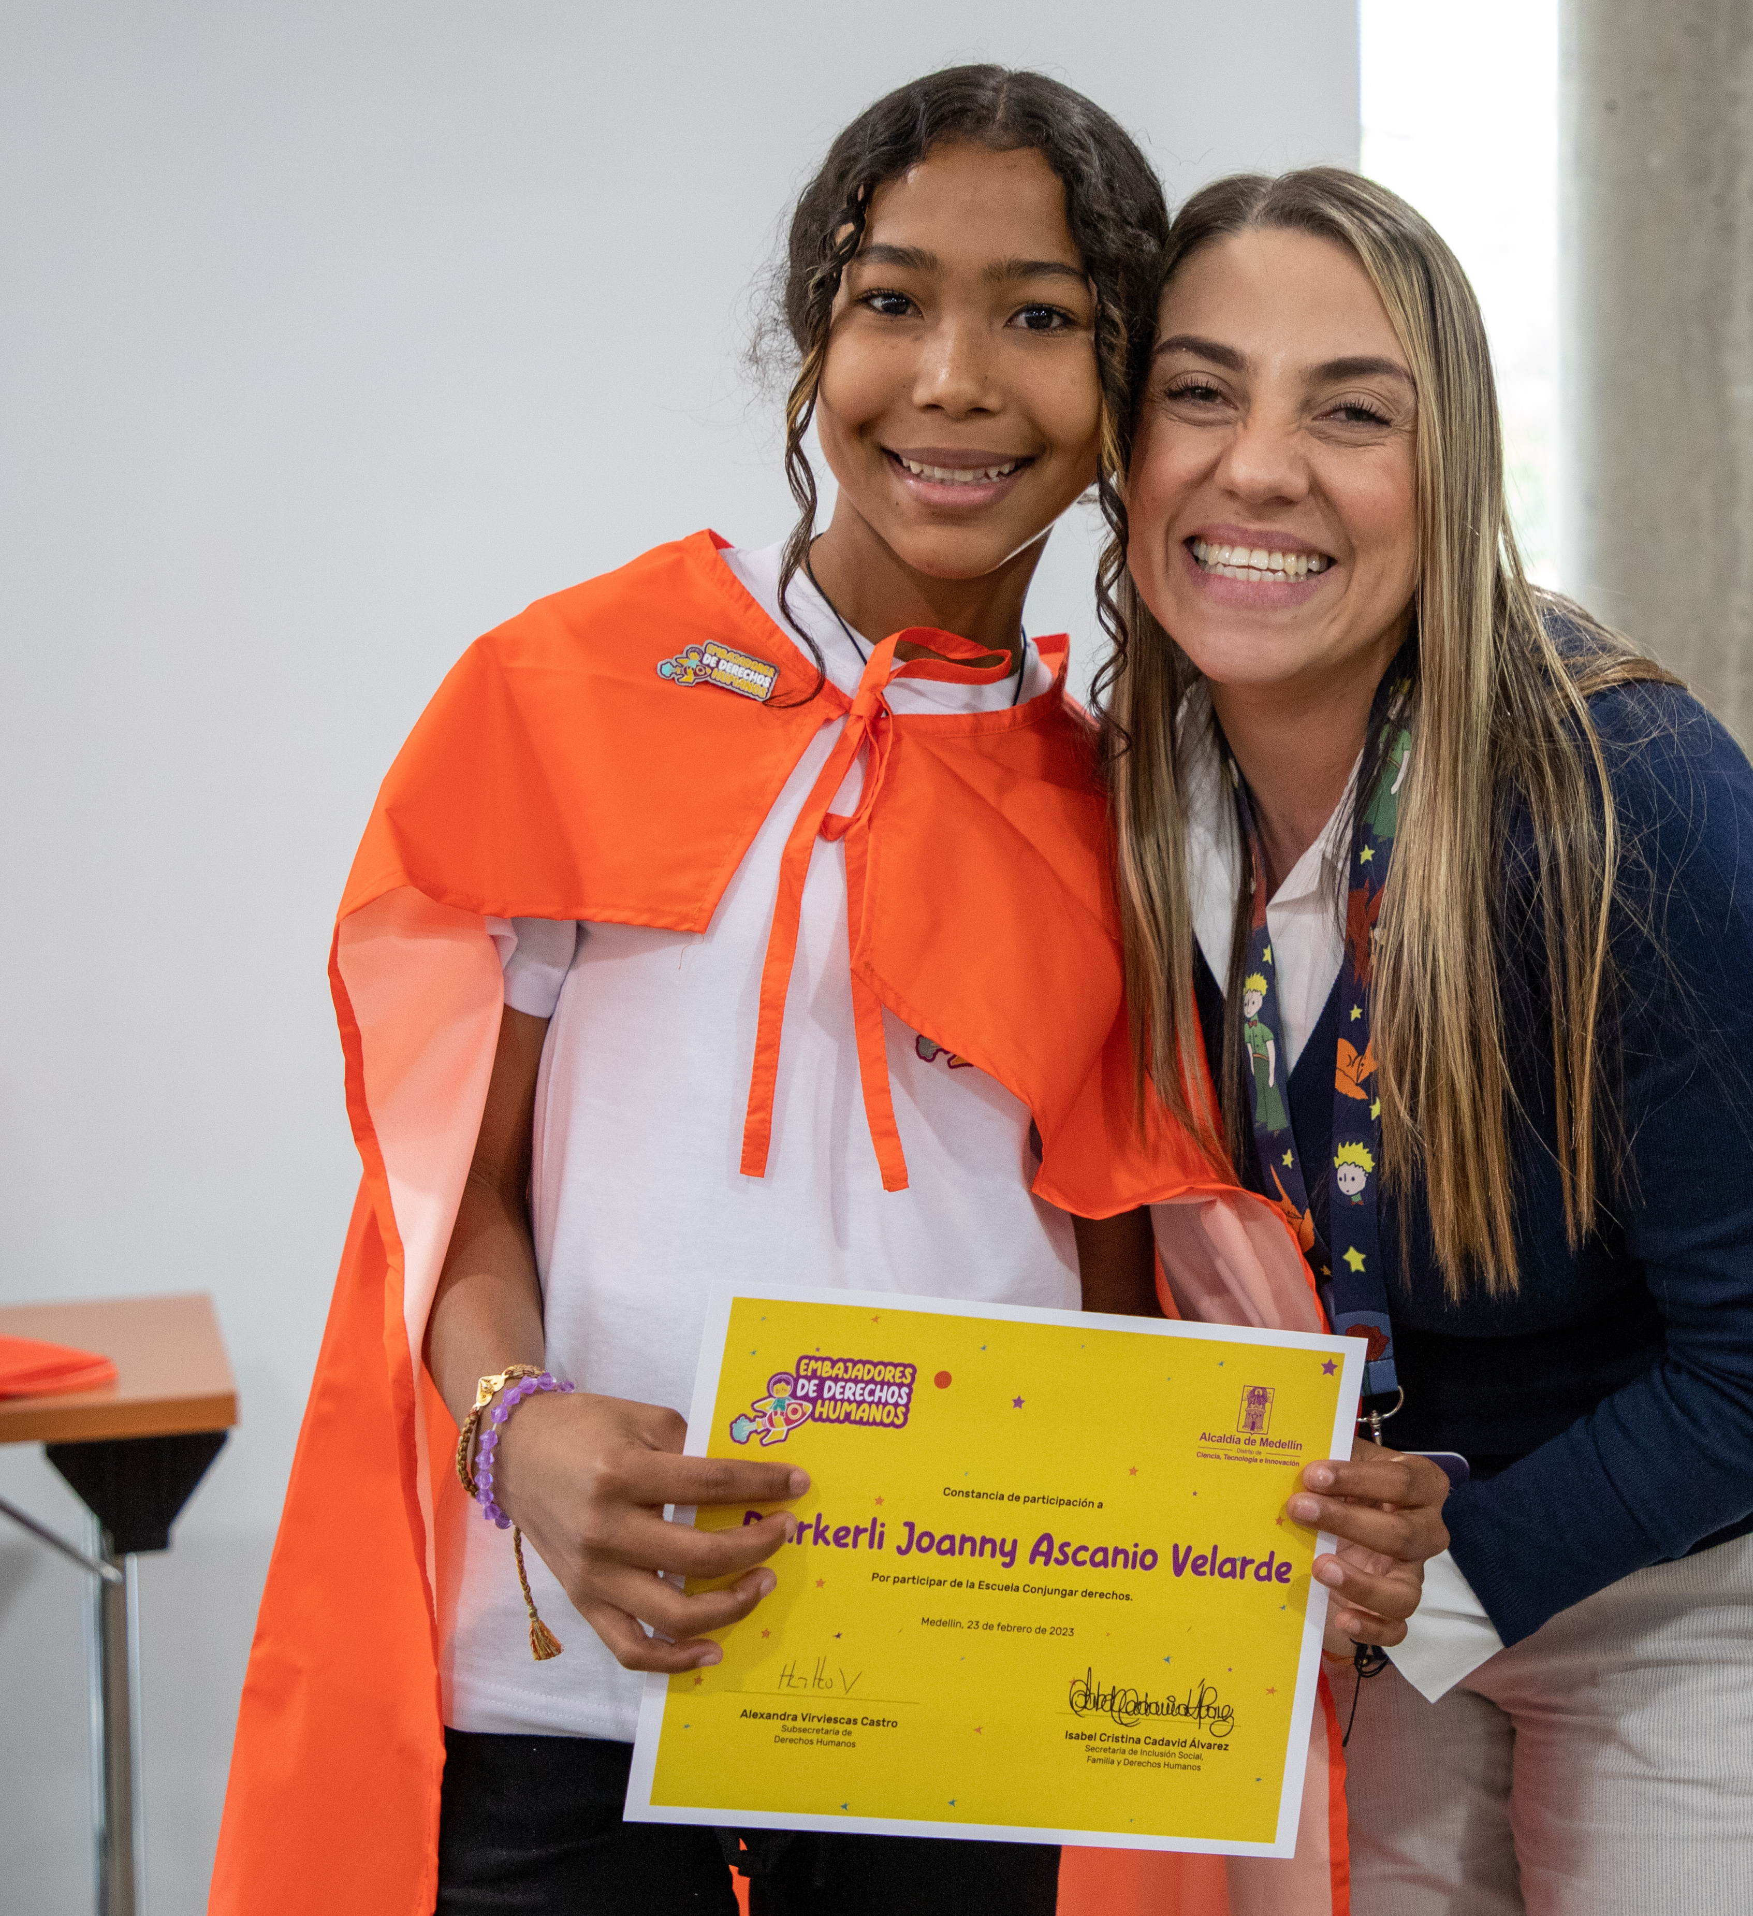
Se constituyó el Observatorio de Violencias Sexuales del Distrito de Medellín, mediante Resolución 2050186332 del 22 de diciembre del 2021, que da cumplimiento al acuerdo 1432 de 2014 con la finalidad de realizar seguimiento al fenómeno de las violencias sexuales con enfoque del curso de vida, género, diferencial e interseccional en la ciudad.
Se logró establecer los Derechos Humanos en la agenda pública de la academia, la gestión territorial y el arte, para la discusión abierta con expertos internacionales (Primer Congreso Internacional de Derechos Humanos en Medellín).

Slide 37
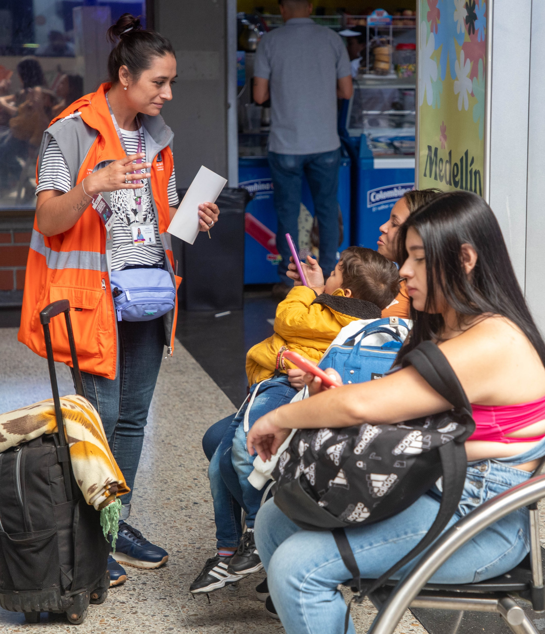
Oportunidades o acciones de mejora
En la ruta de búsqueda de Personas Desaparecidas se requiere ampliar la oferta institucional para quienes son atendidos en temas como pasajes para los familiares, elaboración de piezas gráficas de apoyo para la búsqueda, entre otras.
Creación de la base de datos en el Cementerio Universal, con la finalidad de unificarlo en el Sistema General de la Secretaría.

Slide 38
Subsecretaría Técnica
Equipo de Análisis y Planeación Social
Equipo de Seguimiento
Equipo de Acompañamiento Social y Orientación a la Ciudadanía
Funciones:
Implementar y ejecutar las políticas y directrices que oriente el plan de ordenamiento territorial.
Diseñar, integrar y coordinar acciones relacionadas con la evaluación, seguimiento, estadísticas e informes de los diferentes grupos poblacionales.
Promover las condiciones para la toma de decisiones estratégicas con base en la evidencia que garanticen la prevención, mitigación y superación de los riesgos sociales

Slide 39
Logros
Año | Cooperante | Objetivo de cooperación | Resultado de la cooperación
2020 | Convenio ACNUR | Atención a personas migrantes y población de acogida | Convenio con el ACNUR, por valor $397.254.180, Inversión ACNUR $346.100.000 SISFDH $51.154.180.
2020 | Premio Nacional de Alta Gerencia | Mejoramiento del Sistema Agroalimentario | Premio Nacional de Alta Gerencia con la experiencia Mejoramiento del Sistema Agroalimentario para la producción, distribución y comercialización de alimentos.
2021 | MOU Ayuntamiento de Barcelona | Promover, desarrollar y fortalecer la cooperación mutua entre el Ayuntamiento Barcelona y la Alcaldía de Medellín | Se firmó Memorando de entendimiento a finales de Noviembre de 2021 por las partes en visita que realizo el señor alcalde a la cuidad de Barcelona, este MOU tiene vigencia hasta el 31 de diciembre de 2025.
2021 | MOU International Rescue Committee | Aunar esfuerzos técnicos y operativos en el fortalecimiento de la atención humanitaria a población migrante. | Se firmó a finales de octubre de 2021 por las partes su vigencia va hasta el 31 de diciembre de 2023.
2021 | MOU ACNUR | Brindar asistencia técnica orientada a mejorar las condiciones de vida de las personas migrantes, refugiadas, retornadas y comunidad de acogida. | Se firmó el 9 de septiembre de 2021. y tendrá vigencia hasta el 31 de diciembre de 2023.
2021 | Organización Internacional Para Las Migraciones (OIM) | Atención integral e integración social, económica y cultural a través de estrategias para la articulación institucional y alianzas de cooperación internacional. | Las partes firmaron el MOU el 1 de septiembre de 2021 y tuvo una duración hasta junio del 2022.
2021-2022 | Subvención del Fondo de Ciudades Globales de Mayors Migration Council | Abordar las necesidades de migrantes, refugiados y/o desplazados internos en la ciudad de Medellín. Auxilio habitacional para población migrante. | Acuerdo de Subvención firmado por USD 174.000, tiempo de duración del 1 de octubre del 2021 a octubre del 2022.
2022 | Convocatoria JICA Japón | Convocatoria de JICA Japón, se solicitó voluntario de Perfil fisioterapeuta, para asesorar y acompañar el proyecto Ser Capaz en Casa del Equipo de Discapacidad | Ya fue aprobado por JICA se envió ajuste a las actividades propuestas para el pasante el 30 de septiembre del 2022.

Slide 40
Año | Cooperante | Objetivo de cooperación | Resultado de la cooperación
2022 | Corporación Juego y Niñez | Participar en el concurso de la Brújula 2022 el Alcalde más comprometido por la Niñez. | Medellín fue ganador y su entrega oficial se realizó en Consejo de gobierno en diciembre del 2022.
2022-2023 | Costa Rica | Fortalecer las capacidades de la estrategia Escuela para la Inclusión para implementar en su guía metodológica un enfoque diferencial. | Se realizaron 5 jornadas virtuales de intercambio y se tuvo visita técnica de 2 personas de la delegación de Costa Rica del 27 al 30 de junio del 2023 y luego 2 funcionarios de la SISFDDHH viajaron a Costa Rica del 27 de agosto al 1 de septiembre del 2023.
2023-2024 | Fundación Hilton | Tiene por objeto apoyar durante 20 meses la integración de migrantes, refugiados y retornados en ocho comunas de Medellín. | Se obtuvo un acuerdo de subvención por USD 1’000.000
2022-2023 | MIEUX de la Unión Europea | Apoyo Técnico para el Plan Estratégico de la primera Política Pública de Gestión de la Migración de Medellín. | Se aprobó la solicitud de apoyo Técnico por el MIEUX en septiembre de 2022.
2022 - 2023 | ACNUR | Transferir a título gratuito para el funcionamiento del Centro de Integración a la población refugiada, migrante y de acogida. | Aprobación de donación por valor de $103.492.039,12 representados en equipos y dotación de oficina para el Centro Intégrate de la UPSE. En proceso en la Secretaría de Desarrollo Económico el Contrato de Donación
2022 - 2023 | Fundación Colombiana para el Desarrollo FUCOLDE | Transferir a título gratuito para el funcionamiento del Centro de Integración a la población refugiada, migrante y de acogida. | Aprobación de donación por valor de $ 157.142.953,33 antes de IVA, representados en bienes muebles y tecnológicos para el Centro Intégrate de la UPSE. En proceso en la Secretaría de Desarrollo Económico el contrato de Donación.
2022-2023 | Premio Construir Igualdad 2022 | Premiar políticas públicas diseñadas y/o implementadas por gobiernos locales de ciudades de América Latina y el Caribe | Se recibió de manera presencial por la Secretaría de Despacho una mención especial a la “Política Pública de Seguridad y Soberanía Alimentaria y Nutricional”, ceremonia se llevó a cabo el día miércoles 22 de marzo del 2023 en el marco del III Foro Mundial de Derechos Humanos (FMDH)
2023 | Carta Adhesión ACNUR | Firmar carta de adhesión a la campaña global del ACNUR “MEDELLIN CIUDAD SOLIDARIA #ConLosRefugiados” | Se logró que el Alcalde firmara la carta de adhesión a la campaña, el cual implica que la ciudad, además del reconocimiento de ser una ciudad comprometida con la inclusión de la población refugiada y desplazada en el territorio.
2022-2023 | Premio Interamericano a la Innovación (OEA) | Fortalecer la gobernabilidad democrática de la región a través de la mejora de las administraciones públicas de los países de las Américas. | La Unidad de Discapacidad recibió mención honorifica por la experiencia innovadora con el proyecto "Ser Capaz en Casa", el 17 de abril del 2023, en el marco de la Cumbre de Ciudades de las Américas/Sesión Plenaria.
2022-2023 | Premio Gobernarte Pablo Valenti del BID: | Identificar, premiar, apoyar y diseminar iniciativas de la gestión pública de gobiernos subnacionales equivalentes de América Latina y el Caribe (ALC). | Se le otorgó el premio a Medellín con “Protocolos de Prevención y Atención para Trata de Personas (TdP) en Medellín” de la Subsecretaría de Derechos Humanos, se recibirá el premio en Washington, DC, Estados Unidos del 29 de octubre al 2 de noviembre del 2023.

Slide 41
Asuntos importantes
a tener en cuenta
Logros
$5.955.745.224 en recursos ingresados por cooperación internacional, así como intercambio de saberes y prácticas profesionales, dotaciones físicas mobiliarias y reconocimientos reputacionales.
Conformamos la Mesa Técnica de Apoyo, instancia a la que pueden acudir las personas supervisoras para obtener información clara y unificada con relación a inquietudes propias del proceso contractual, así como el acompañamiento del Equipo de Seguimiento para brindar orientación y generar charlas de capacitación.
Para el Seguimiento al Plan de Desarrollo, se deberá disponer de una herramienta o instrumento de análisis y visibilización de datos, para consolidar informes ejecutivos periódicos para los niveles directivos, promoviendo una mejor toma de decisiones.

Slide 42
Premios y Menciones
Premio Nacional de Alta Gerencia 2020 - Premio CIPDH (Centro Internacional para la Promoción de los Derechos Humanos) Proyecto Mejoramiento del Sistema Agroalimentario para la producción, demostrando el impacto de la comercialización directa entre productores locales y comercializadores del Distrito durante la emergencia sanitaria por COVID-19.
Mención Especial CIPDH (Centro Internacional para la Promoción de los Derechos Humanos). Construir Igualdad”, que otorga la UNESCO, por mitigar el hambre en los hogares de la ciudad y por desarrollar la Política Pública de Seguridad Alimentaria y Nutricional.
Alcalde comprometido con la Niñez - Estrategia Brújula 2022 de la Presidencia de la Nación y la Corporación Juego y Niñez.
Reconocimiento de la OEA: el equipo fue distinguido por la OEA en 2022 por su experiencia innovadora "Ser Capaz en Casa", en la categoría de innovación en la inclusión social y la gestión pública efectiva.

Slide 43
Premios y Menciones
El protocolo de atención de la Ruta de Trata de Personas fue reconocido internacionalmente como garante de los derechos de las víctimas de trata de personas, lo que se expresó a través del premio obtenido mediante el concurso convocado por el Banco Interamericano de Desarrollo (BID) en la octava edición “Gobernarte: el arte del buen gobierno – Premio Pablo Valenti”, que reconoció las mejores iniciativas innovadoras de gobiernos de América Latina y el Caribe.
Rockefeller: (auxilio habitacional) Aporte de $ 685.038.000 que benefició a 827 familias conformadas por 2.897 Personas. (2021-2022).
Fundación N. Hilton: (Intégrate en territorio) Aporte de $ 4.000.000.000 para desarrollar acciones que beneficien a esta población en 8 comunas del Distrito (en proceso de aplicación, se esperan 5280 personas atendidas en 2023.
ACNUR: Distrito recibió el reconocimiento como “Ciudad Solidaria” por parte de la Agencia de las Naciones Unidas para los Refugiados, gracias a la acogida y atención integral que ha recibido esta población en el Distrito

Slide 44
Recomendaciones Generales
Es importante fortalecer el equipo técnico y profesional que acompaña los diferentes servicios en el Equipo de Personas Mayores. A la fecha se encuentran vacantes el cargo de líder de proyecto de Asistencia Social y 2 cargos de Auxiliares Administrativos. Adicional a esto, la planta de personal profesional es insuficiente para atender las demandas de atención de la población mayor.
Revisar perfiles, completar vacantes, acelerar procesos de meritocracia interna: Revisar los perfiles de los cargos de liderazgo y profesionales al interior de los diferentes equipos de trabajo para que satisfagan las demandas y las tendencias actuales de la gestión del recurso humano y del conocimiento, y hacer de estos, equipos de alto desempeño y rendimiento. Asimismo, es importante acelerar los procesos de completar vacantes y de meritocracia interna, cuyos tiempos de gestión afectan la distribución de cargas y estancan los procesos.

Slide 45
Unidad Administrativa
Equipo Líder de Programa
Equipo de Apoyo Logístico (Líder de Proyecto)
Gestionar la contratación de la Secretaría
Gestión presupuestal, estudios de costos, evaluaciones financieras
Administración del talento humano.
Desarrollo y mantenimiento del soporte tecnológico.
Coordinación del Sistema Integrado de Gestión (SIG).
Gestión documental.
Trámite de contratos de comodatos.
Administración de bienes muebles e inmuebles.
Administración de bienes y servicios genéricos (Transporte, servicios públicos, vigilancia, conectividad, papelería, aseo y cafetería).
Mantenimiento de sedes propias.

Slide 46
Logros
Estandarización de los procesos de costeo de las diferentes dependencias de la secretaría , se genera un proceso único para la elaboración de todos los presupuestos permitiendo una mejor revisión, una disminución de los errores en el cálculo de las cantidades y eficiencia en los presupuestos aprobados, disminuyendo en gran medida los potenciales sobrecostos que se puedan presentar por diferentes situaciones, como por ejemplo errores involuntarios.
Optimización en la presupuestación de los contratos, a través de análisis de los valores de mercado de cada uno de los insumos requeridos en los procesos de contratación versus datos históricos, otros procesos y pertinencia de los mismos, logrando eliminar gastos y costos que no representan impacto en los servicios ofrecidos a la población vulnerable, partiendo de los principios de economía, transparencia y responsabilidad se trabaja con el valor mínimo de tres cotizaciones de cada uno de los insumos requeridos en cada proceso de contratación.

Slide 47
Recomendaciones
Gestionar con las Secretarías de Suministros y Servicios y Hacienda la reformulación del valor de mercado que se establece en nuestros estudios de costos a partir de la disponibilidad de recursos y de las coberturas requeridas, partiendo de reuniones y análisis previos que se desarrollaron con ellos y del cual aún existen tareas pendientes de parte de estas dependencias.
Analizar la viabilidad jurídica de no renovar algunos contratos de comodato o solicitar el reintegro de otros a comodatarios, por cuanto las sedes son necesarias, útiles y óptimas para el desarrollo de nuestros programas, asunto que además nos fortalece financieramente al optimizar varios cientos de millones de pesos que estamos reconociendo en arrendamientos (específicamente la Sede FAN en La América y Sede Casa de María y el Niño en el Poblado).

